Slide 1
Организация внеклассной деятельности учащихся в школе и за её пределами.

Slide 2
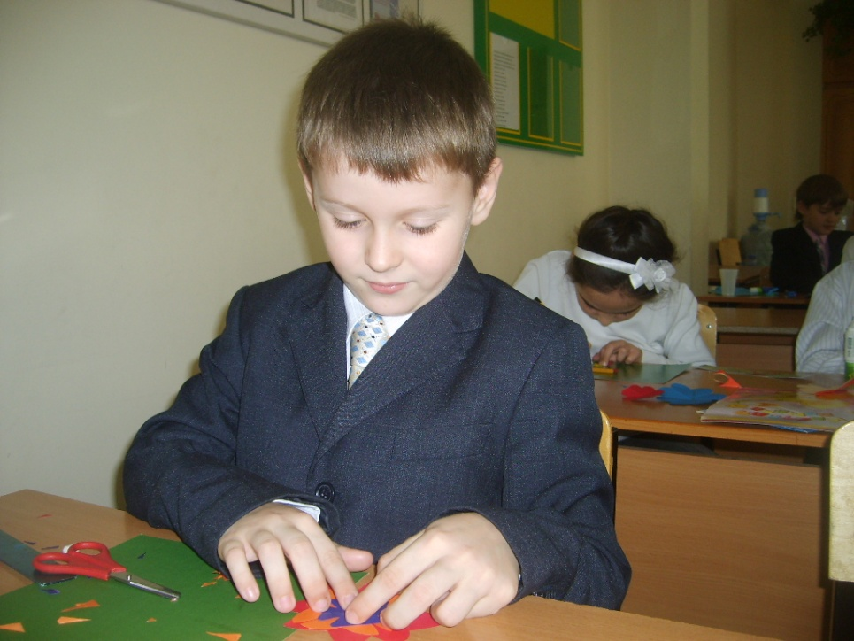
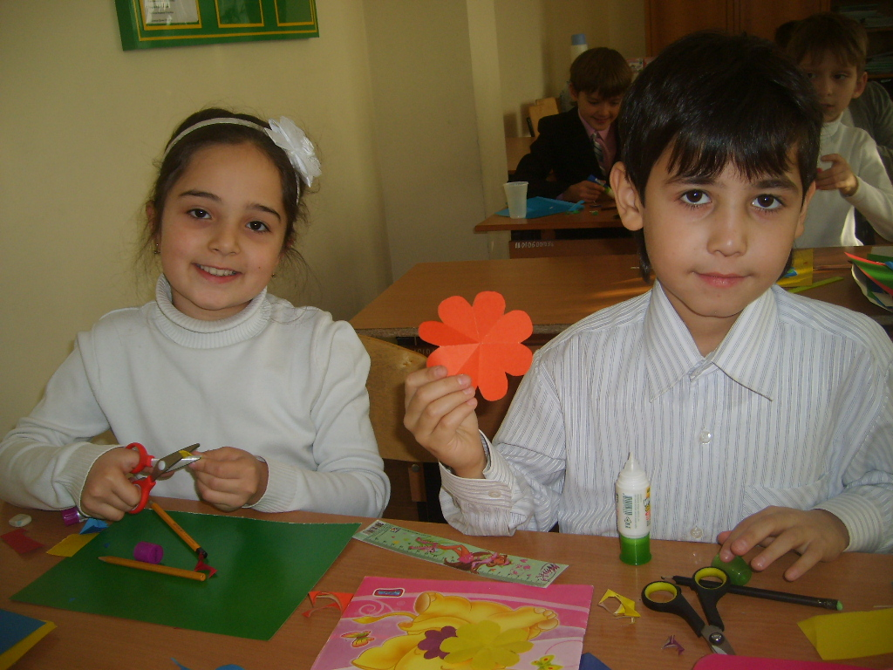
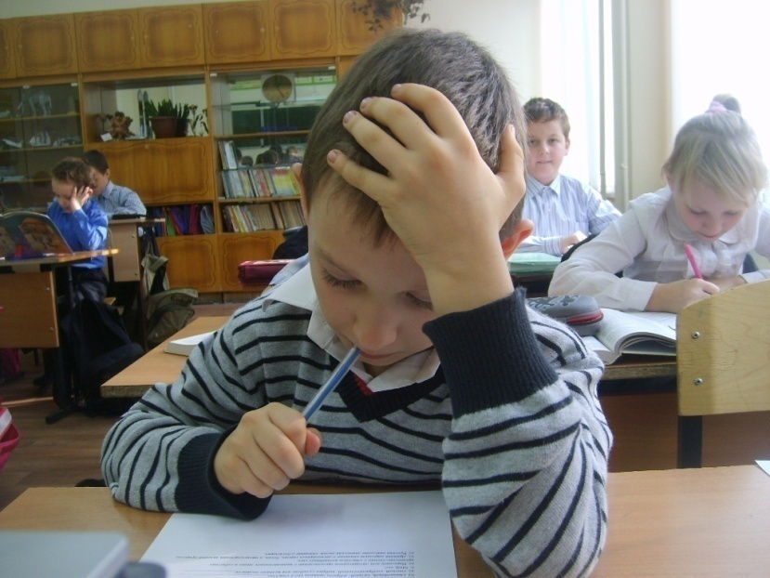
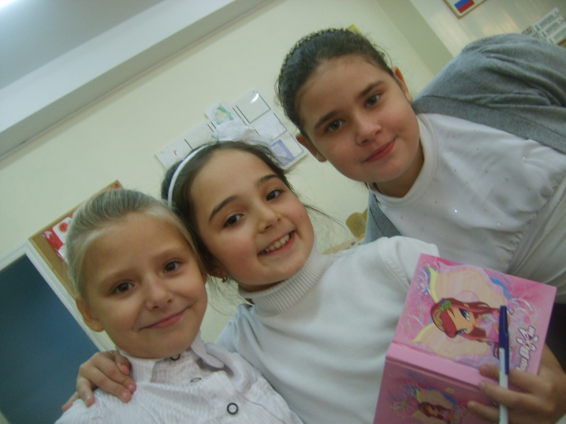
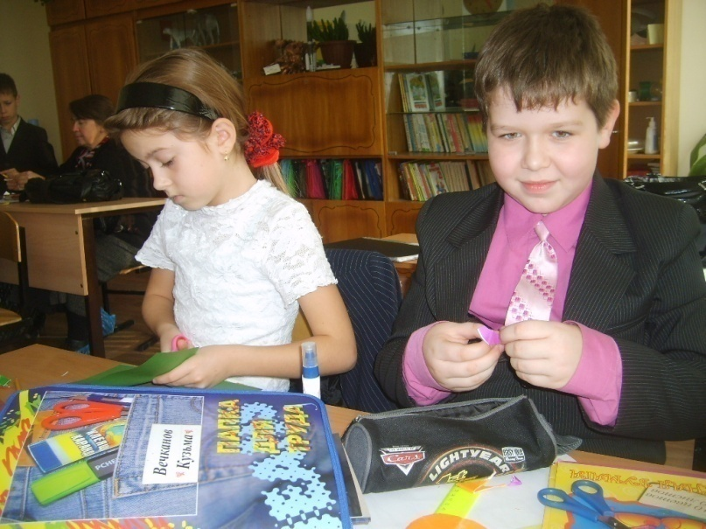
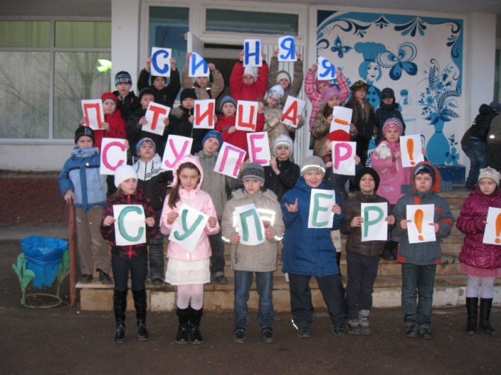
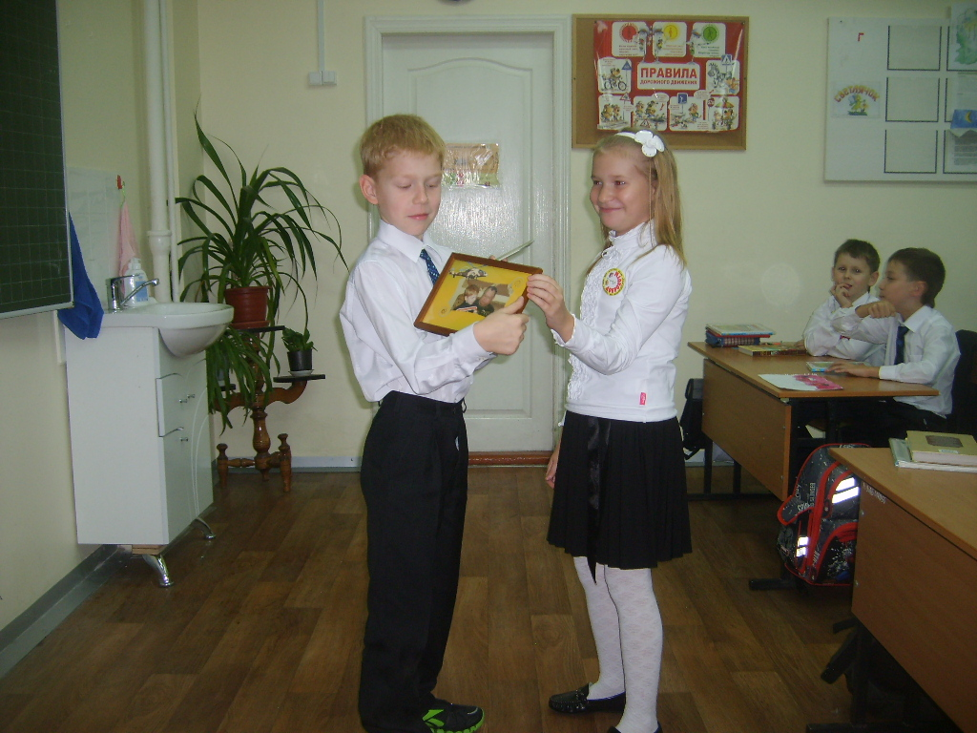
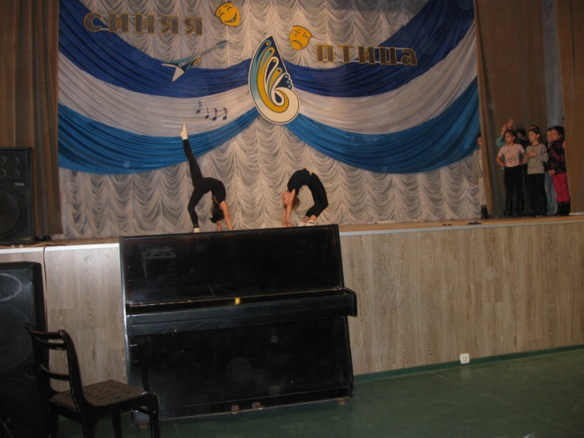
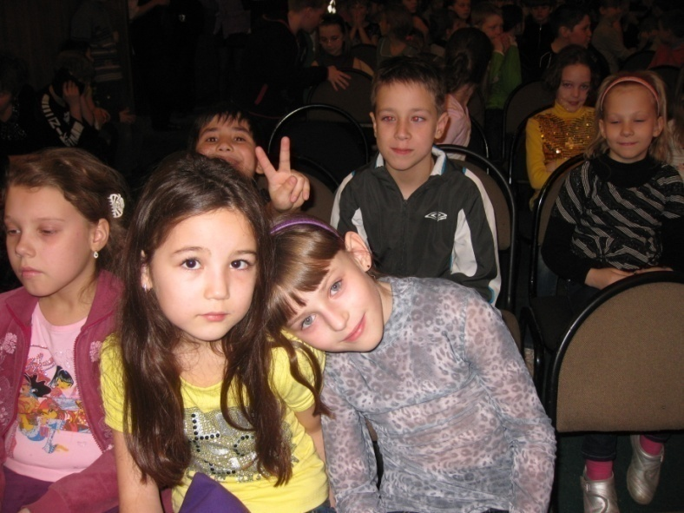
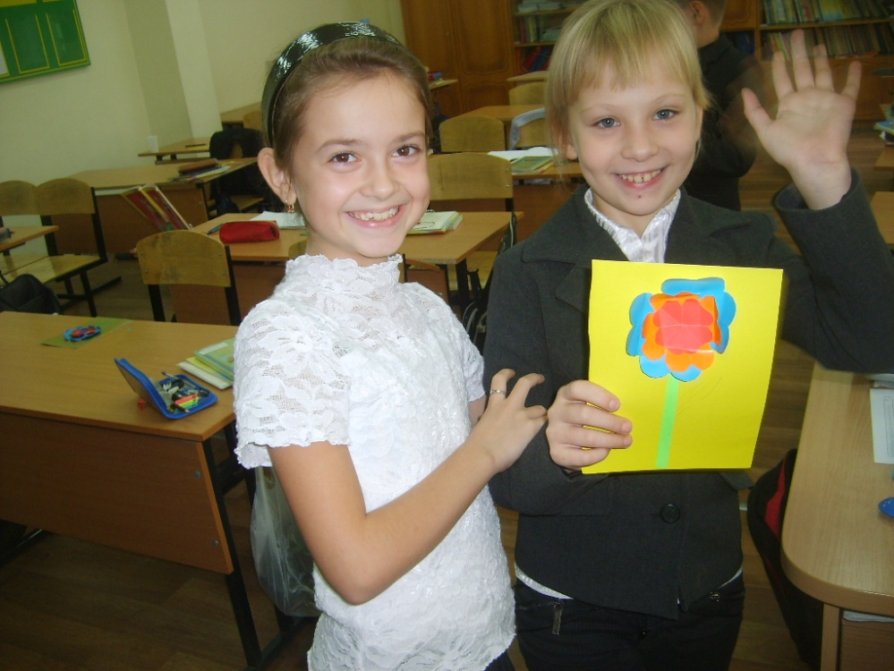
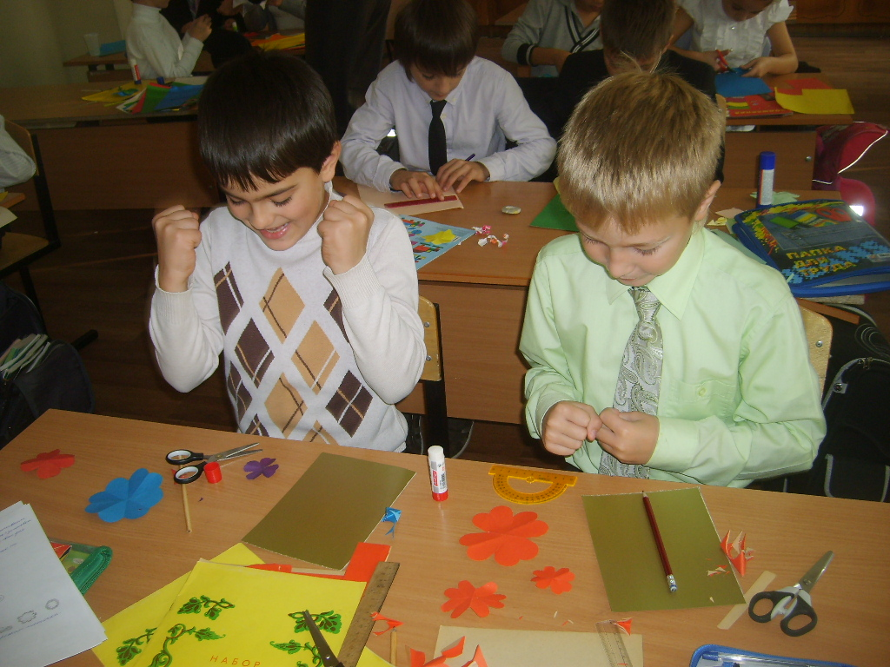
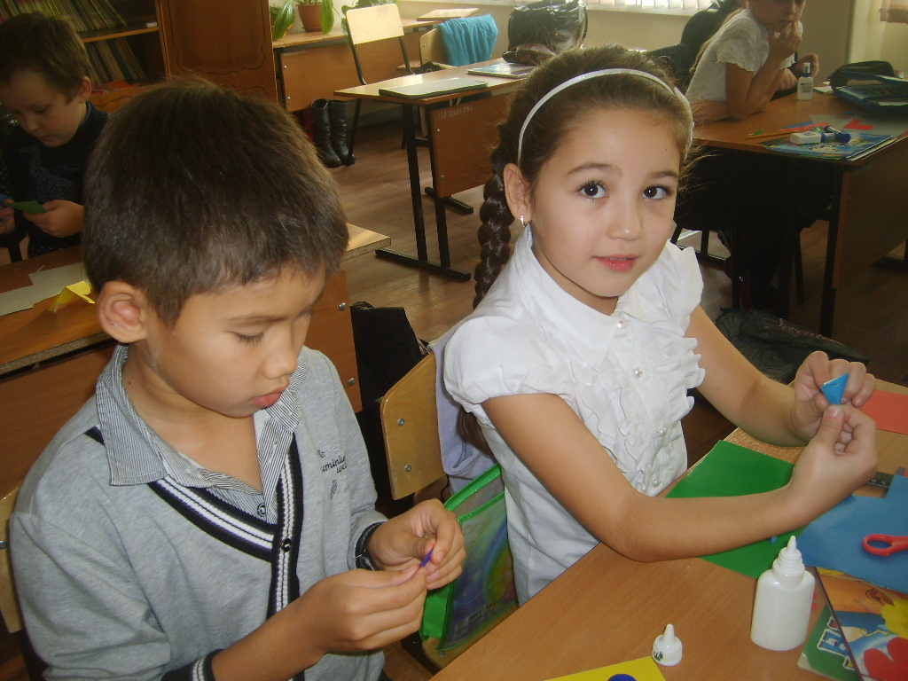
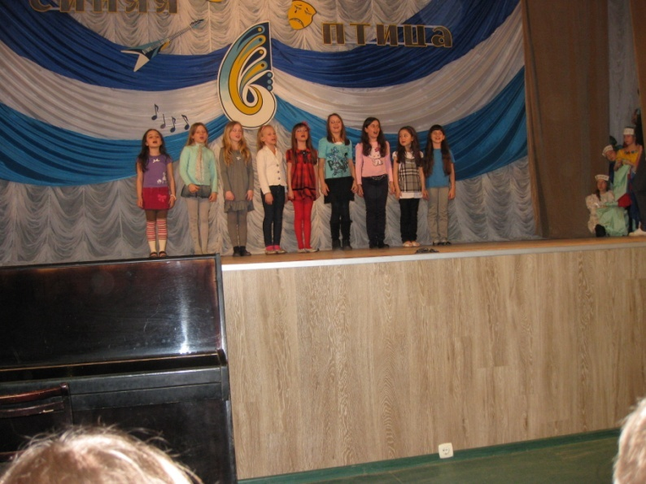
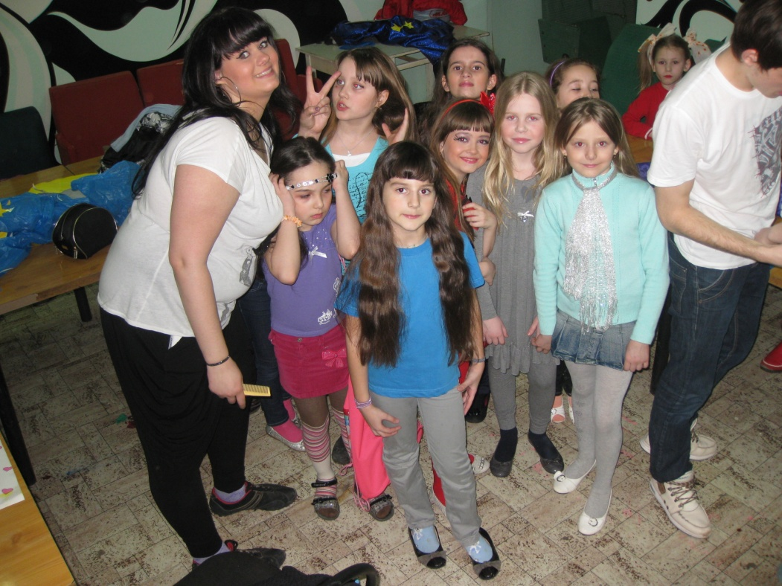
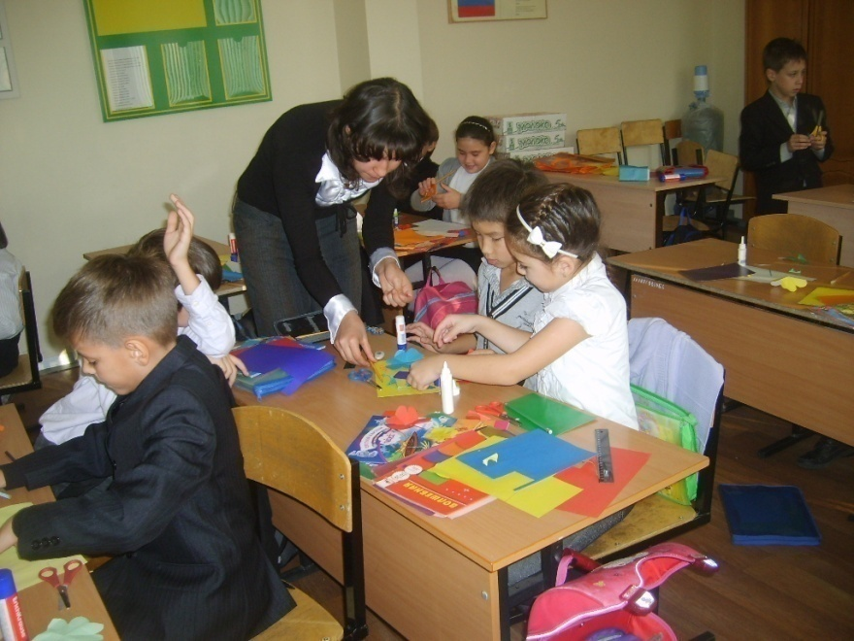


Slide 3
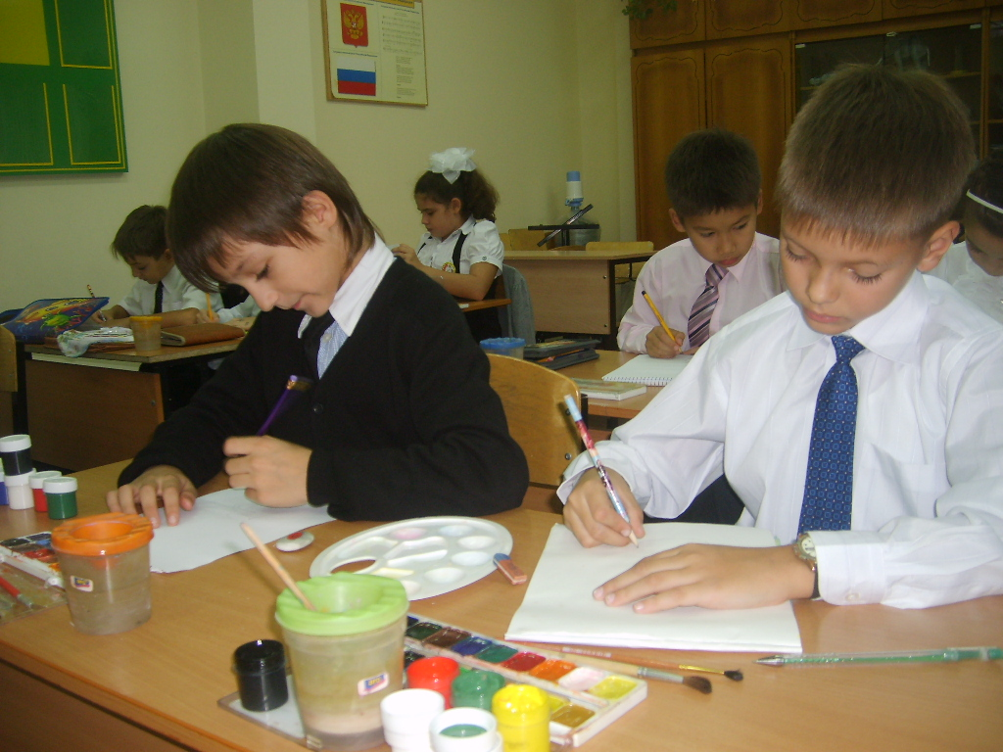
Кружок «Акварелька»

Slide 4
Моё увлечение

Slide 5
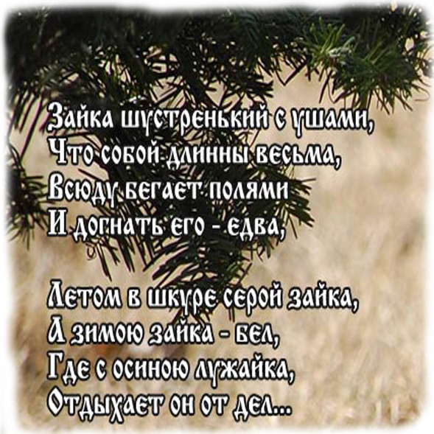
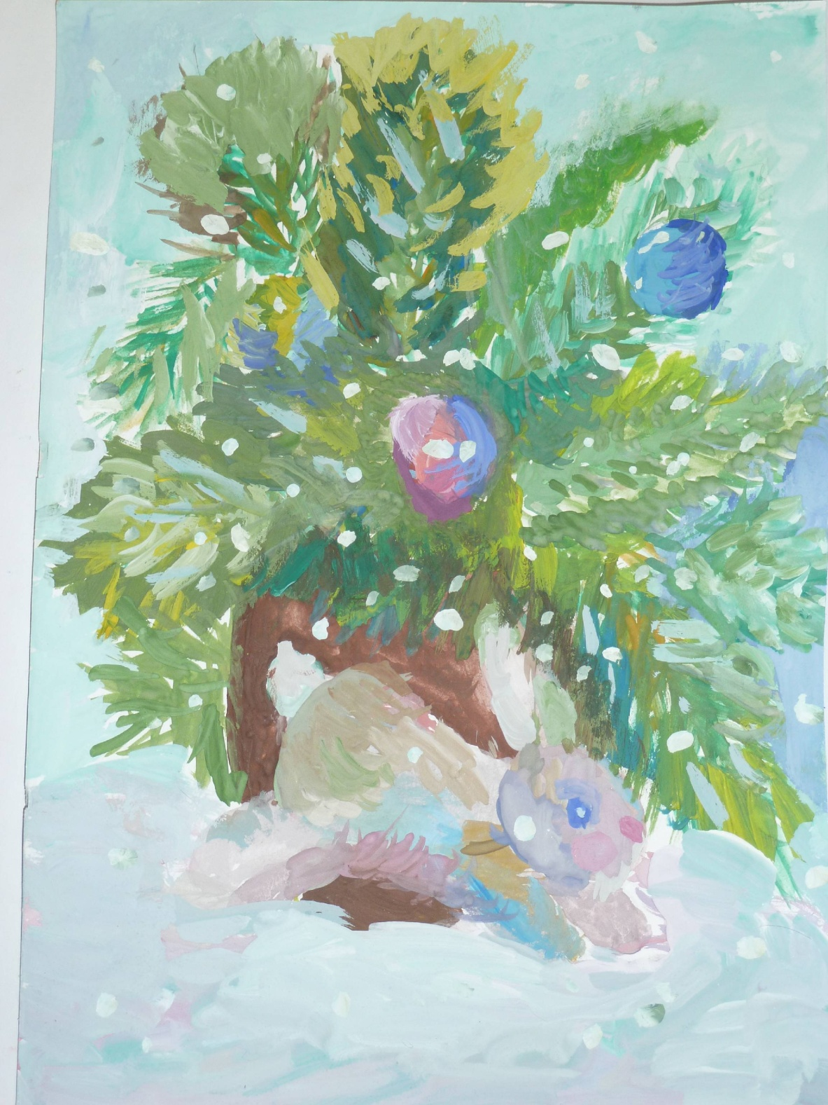

Slide 6
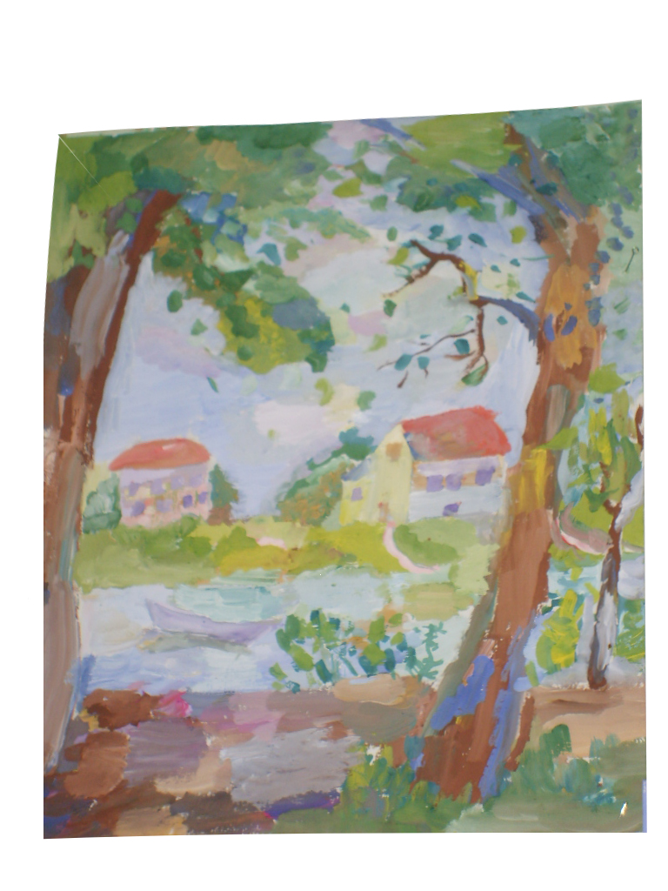
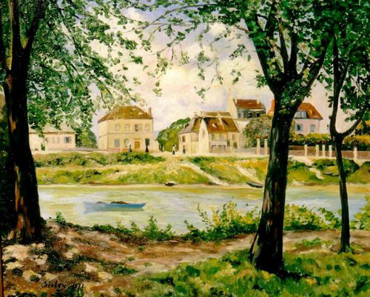
Как две капли воды!
Моя работа
"Городок Вильнёв-ла-Гаренн". 1872 г
Работа Альфреда Сислея

Slide 7
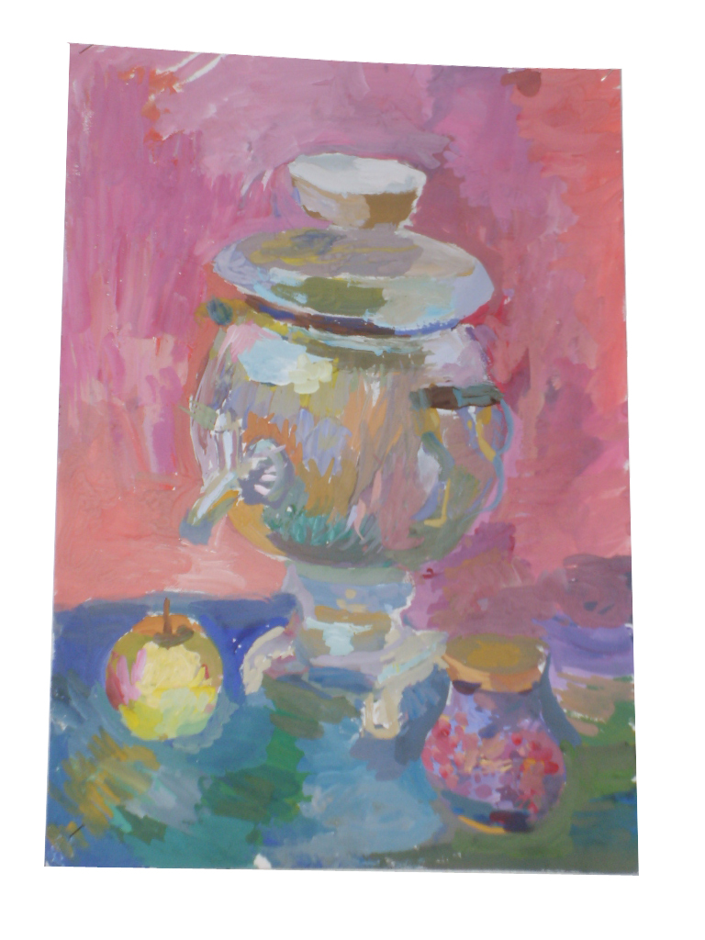
Мой рисунок
Чай с баранками с вареньем и с хорошим настроением

Slide 8
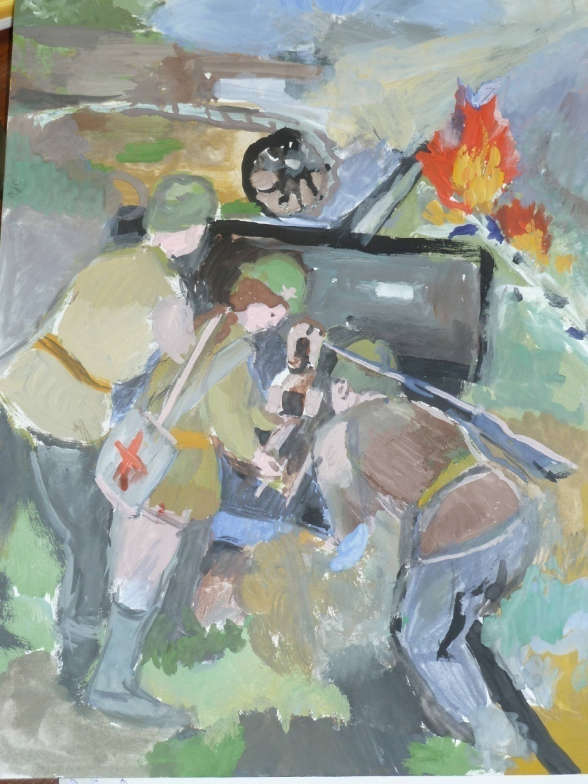
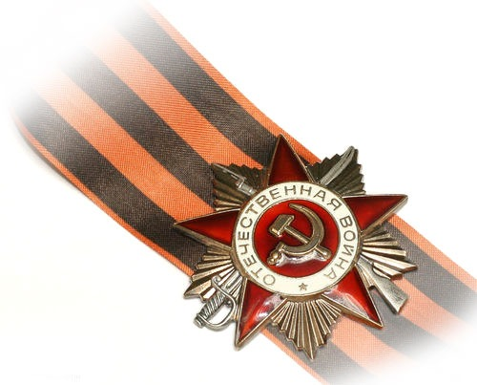
9 мая
Солнце в трубу золотую трубит:
"Слава герою-бойцу!
Враг побеждён, уничтожен, разбит,
Слава герою-бойцу!"

Slide 9
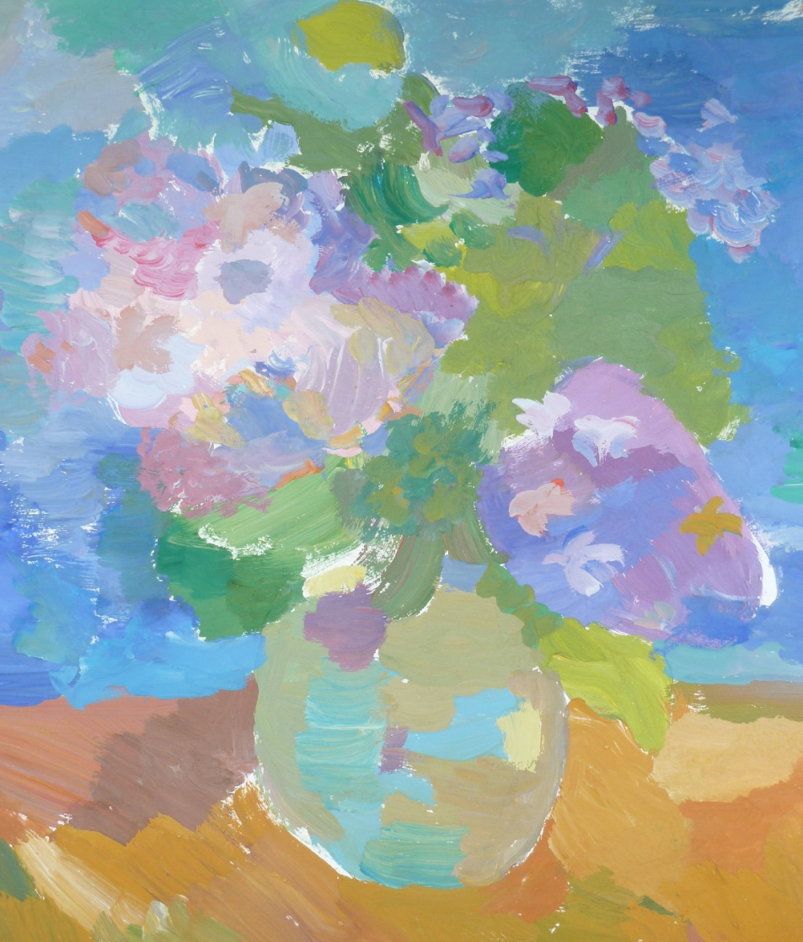
Сирень на подоконнике.

Slide 10
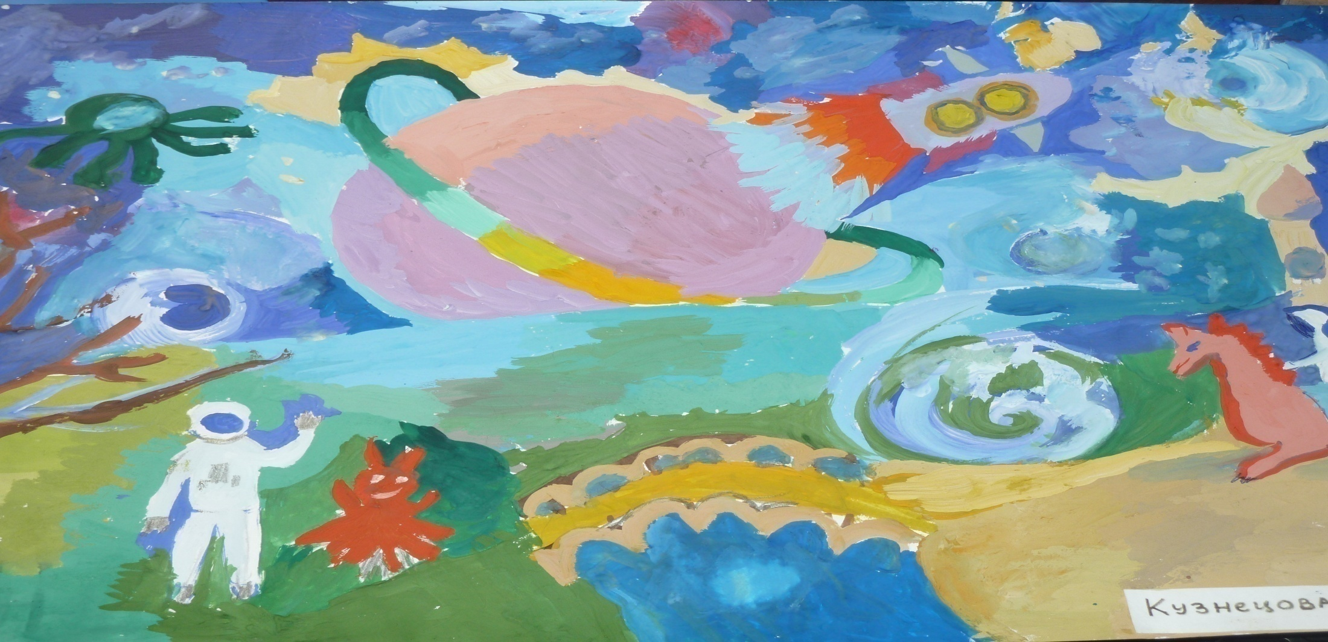
Мы смотрим на синее небо,
А в небе нам звезды видны.
Сверкают, летая, кометы
И дарят мальчишкам мечты.
12 апреля день космонавтики

Slide 11
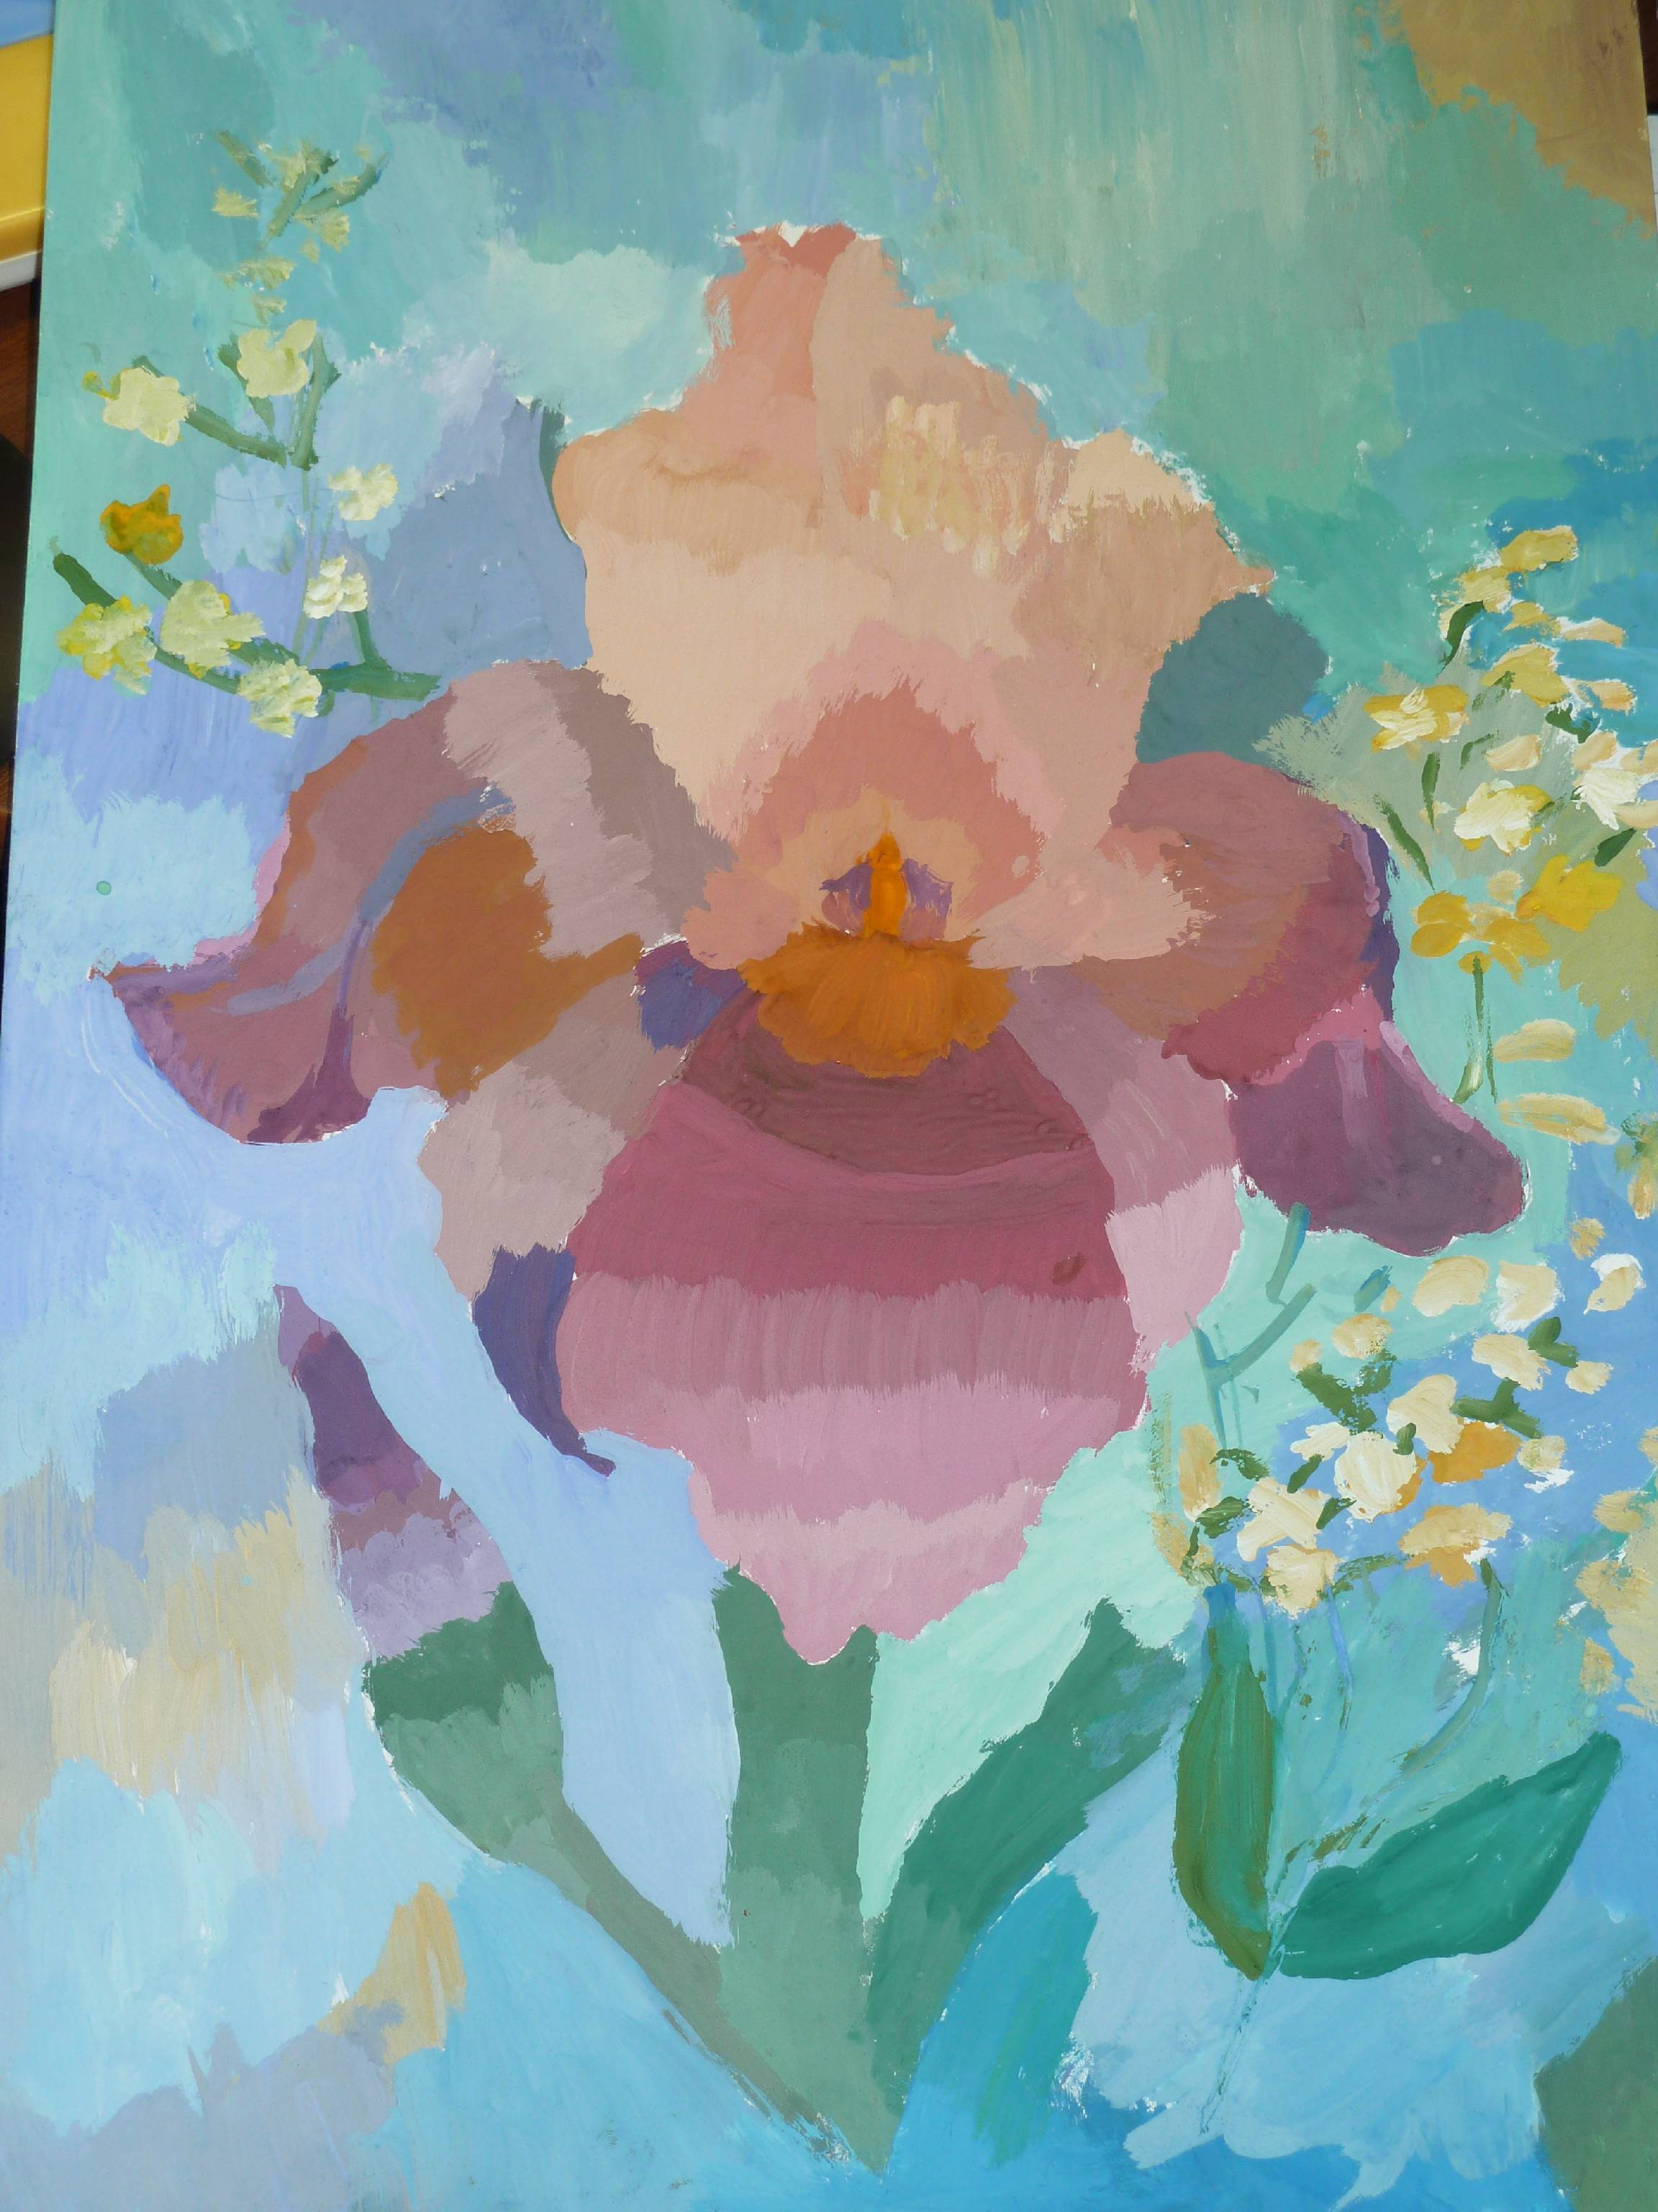
Цветы ириса известны человеку с древнейших времён. На острове Крит на фреске, которая находилась на стене Кносского дворца, изображен жрец, окружённый цветущими ирисами. Этой фреске около 4 000 лет.

Slide 12
Танцевальный кружок

Slide 13
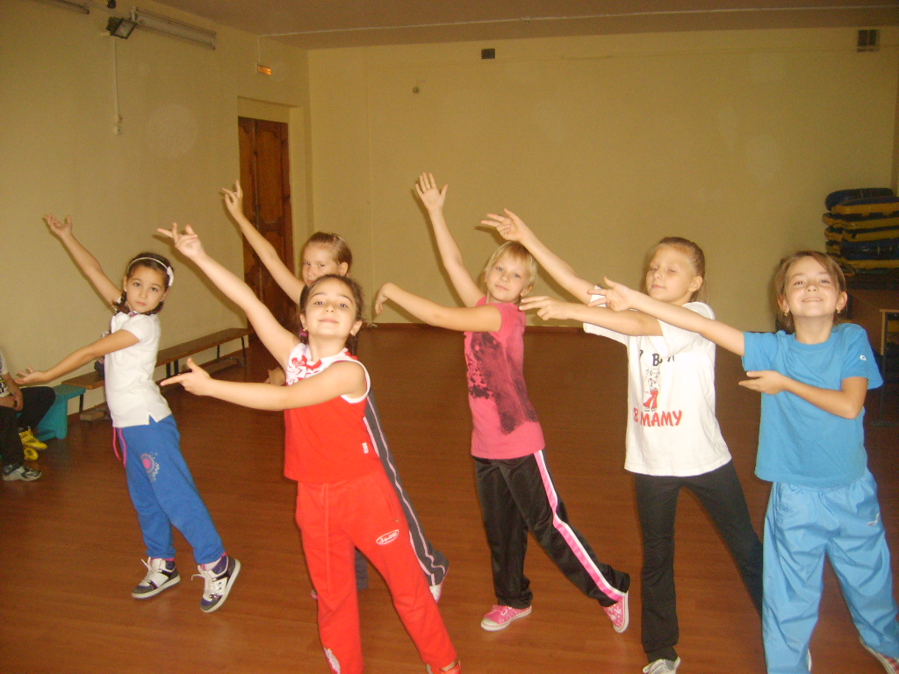
Репетируем новый танец

Slide 14
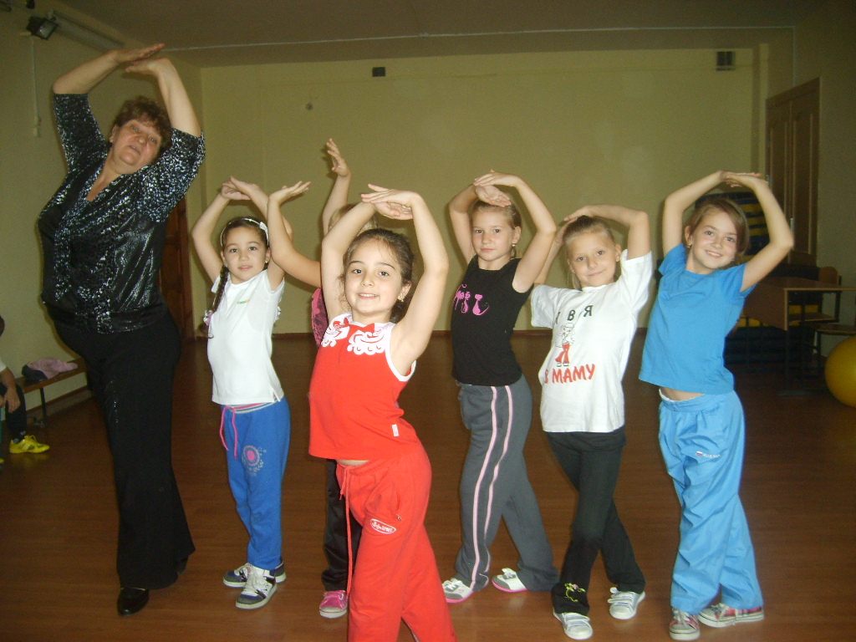

Slide 15
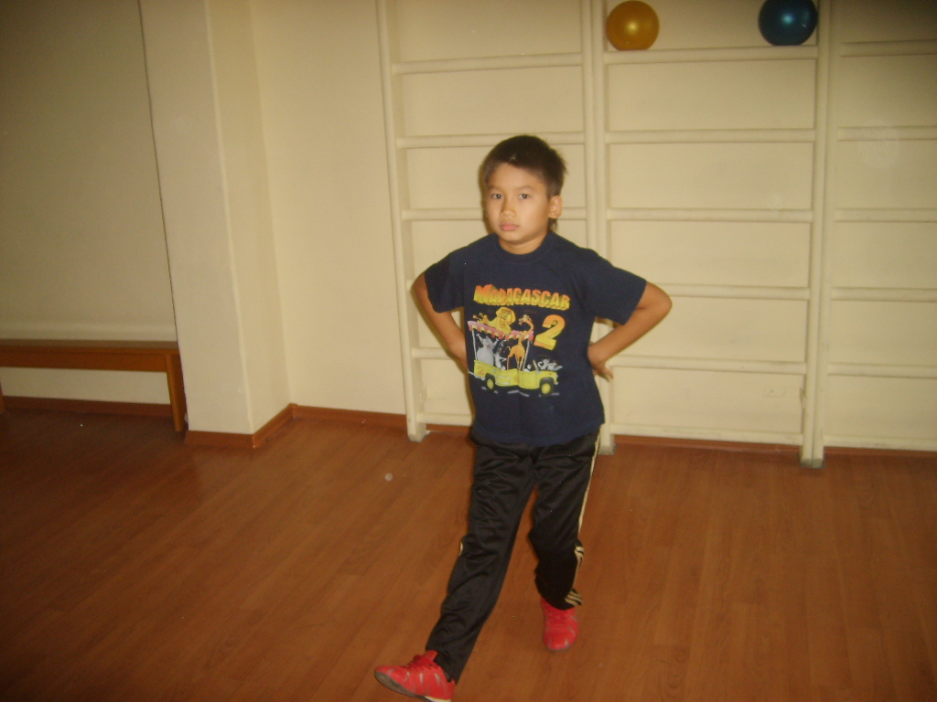

Slide 16
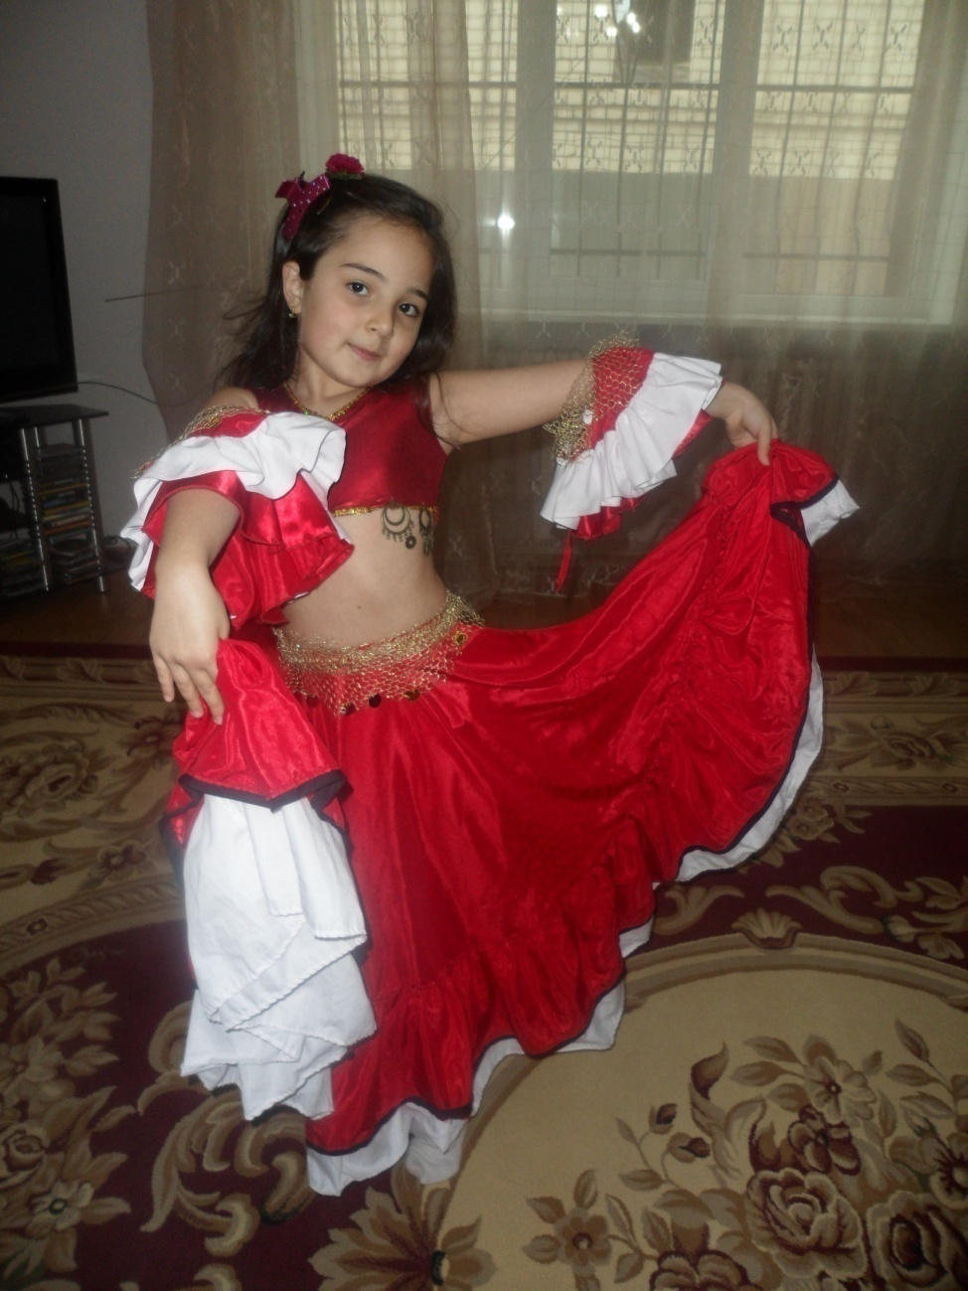
Выступаем на сцене

Slide 17
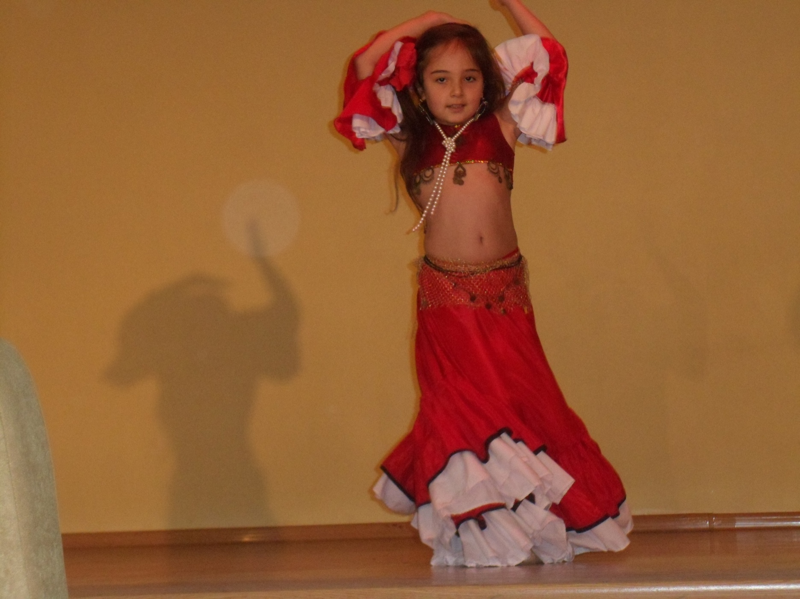

Slide 18
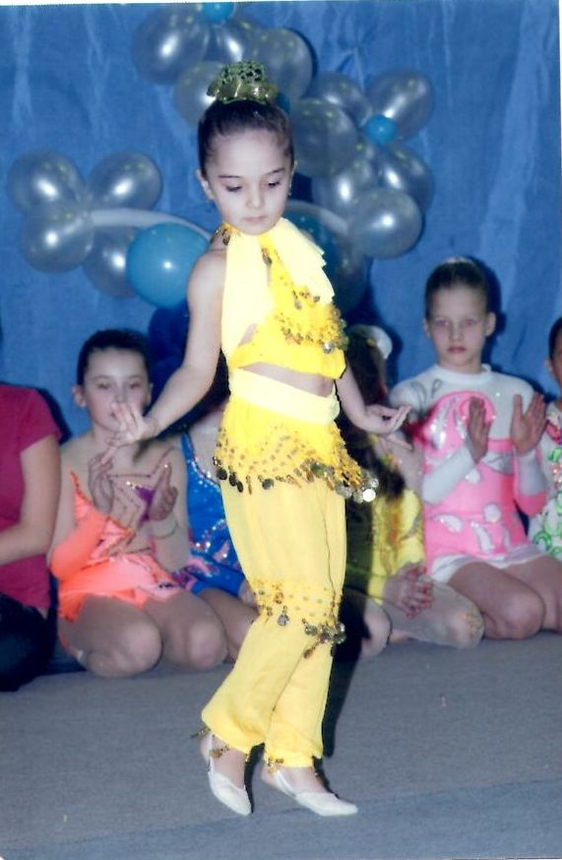
Нам нравится танцевать

Slide 19
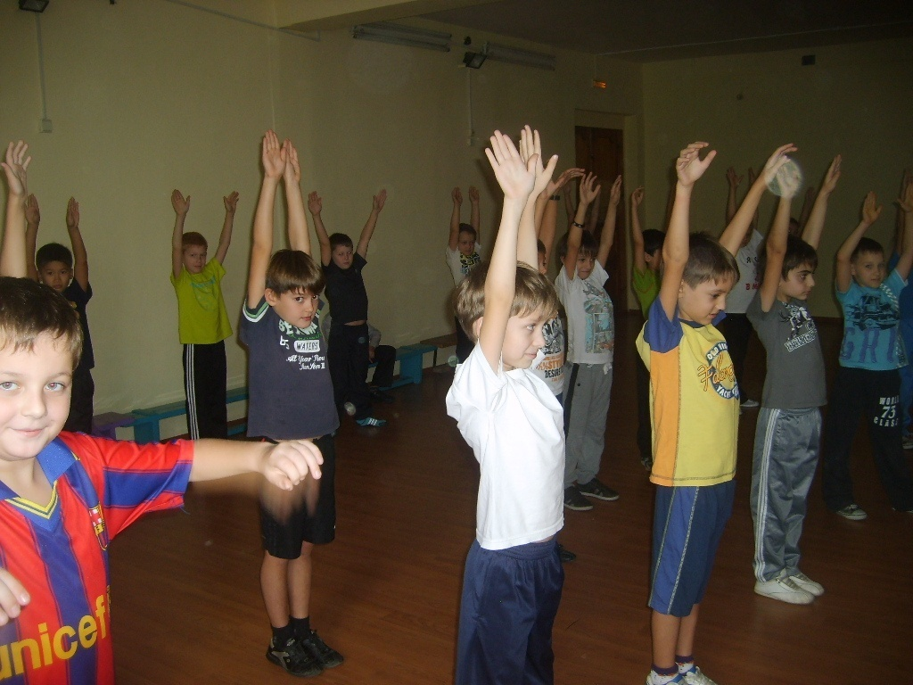
Спортивная страничка

Slide 20
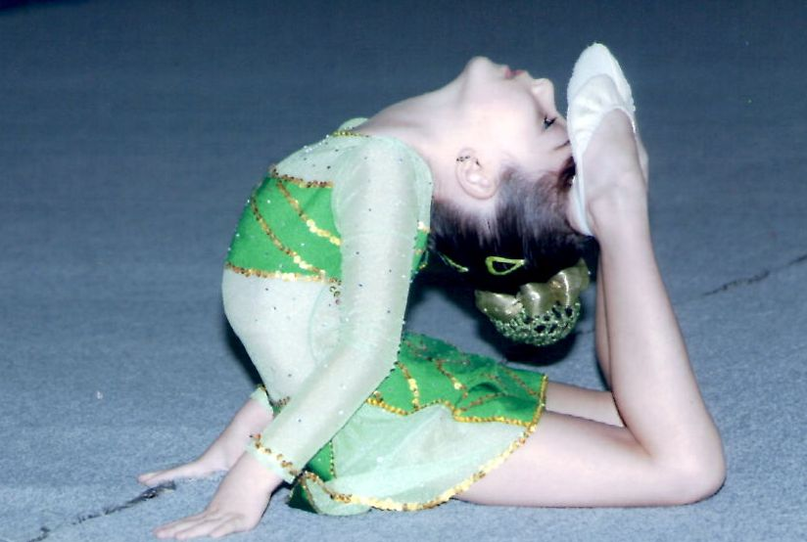

Slide 21
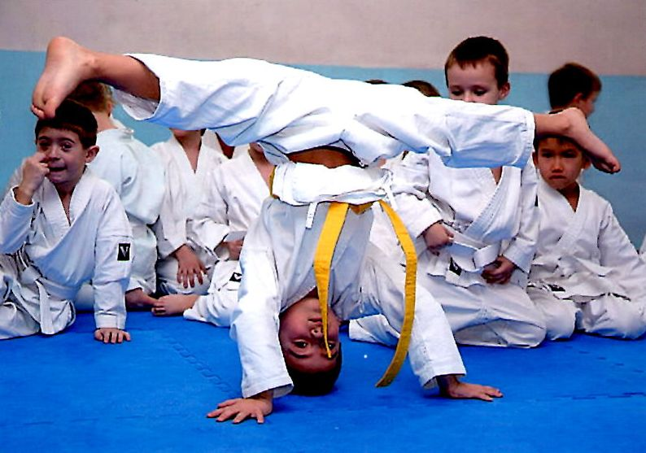

Slide 22
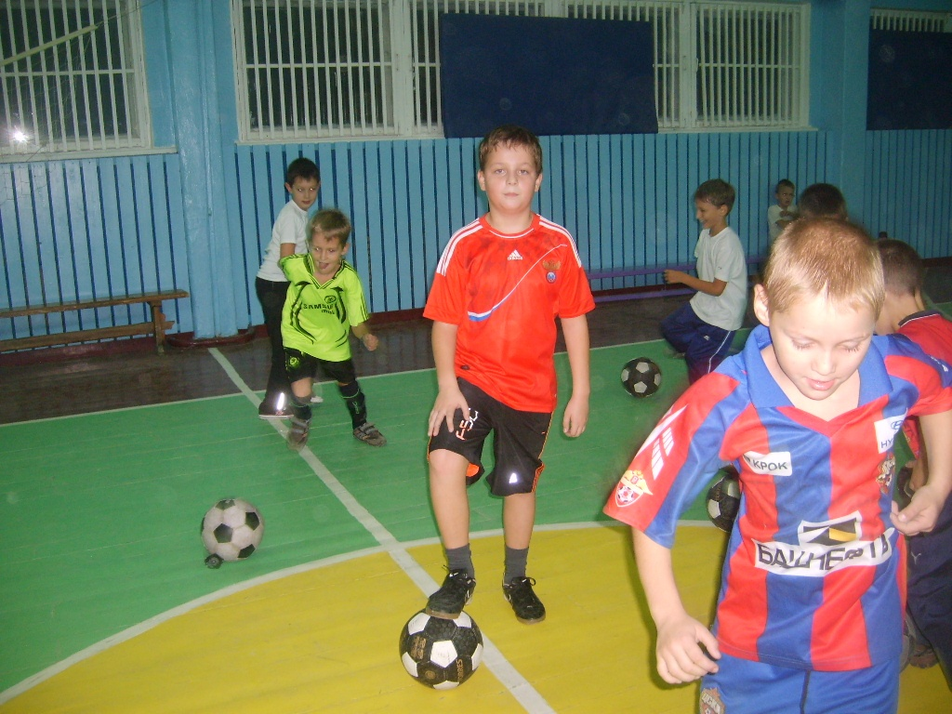
Так мы тренируемся

Slide 23
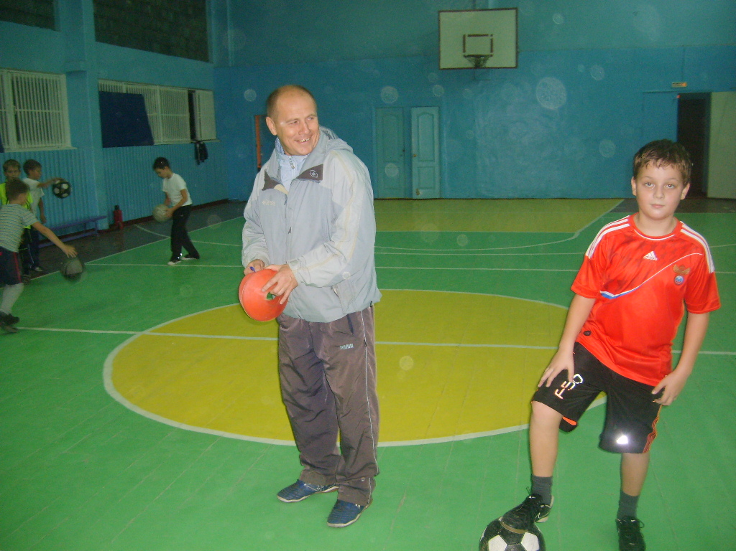

Slide 24
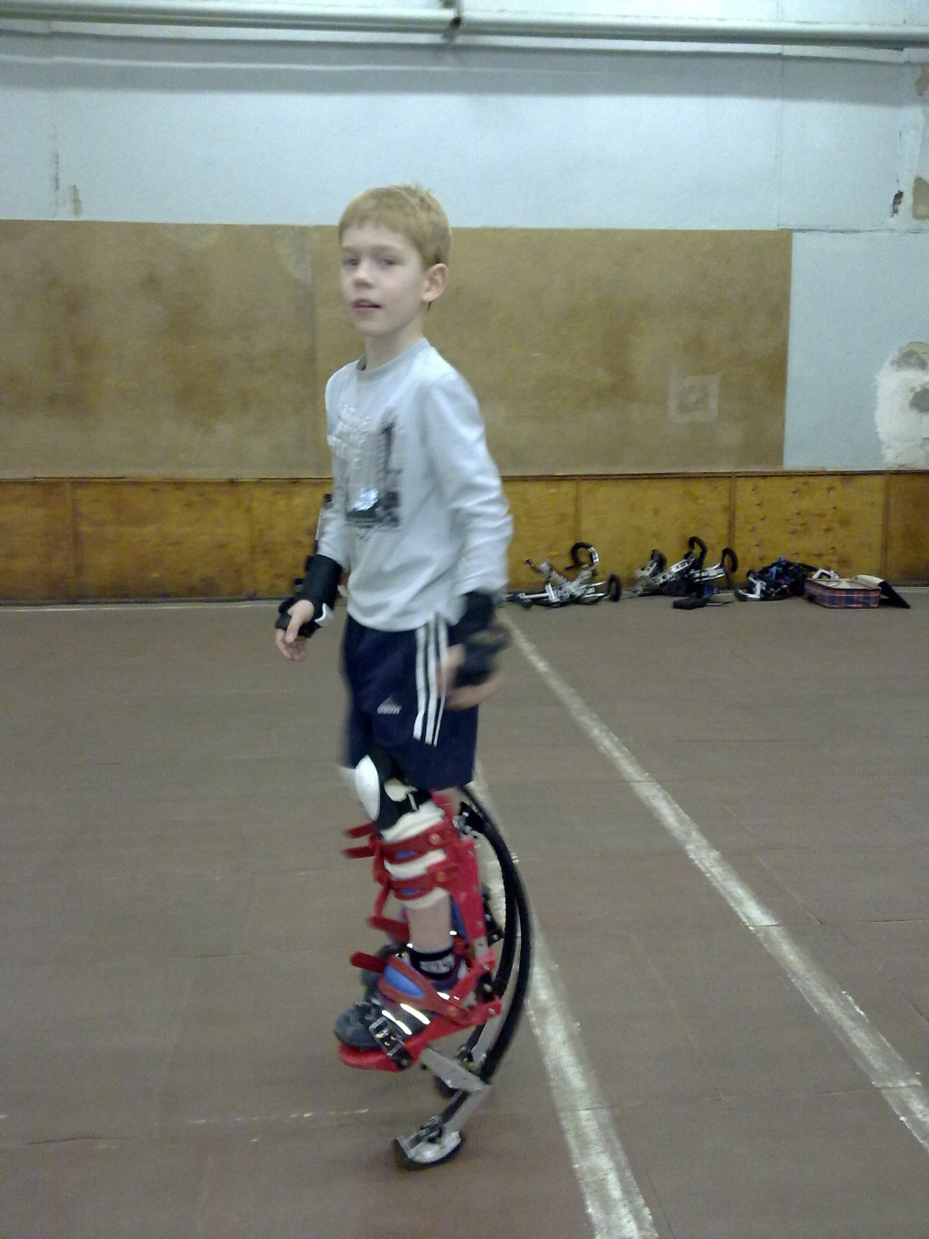

Slide 25
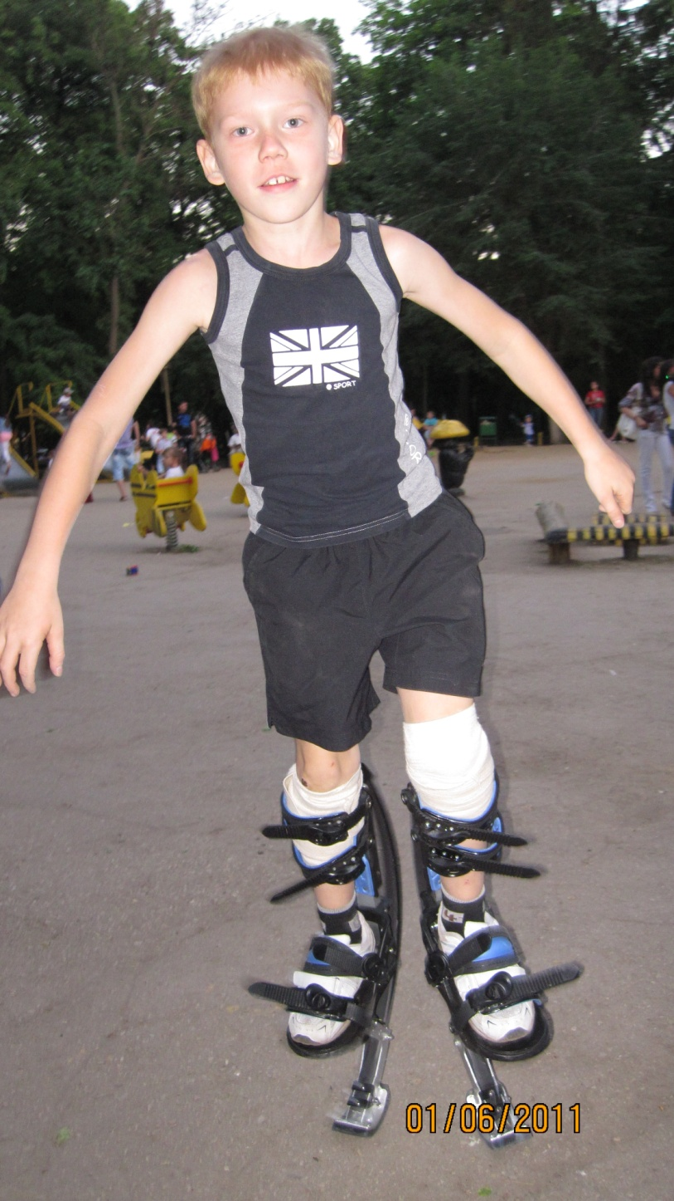

Slide 26
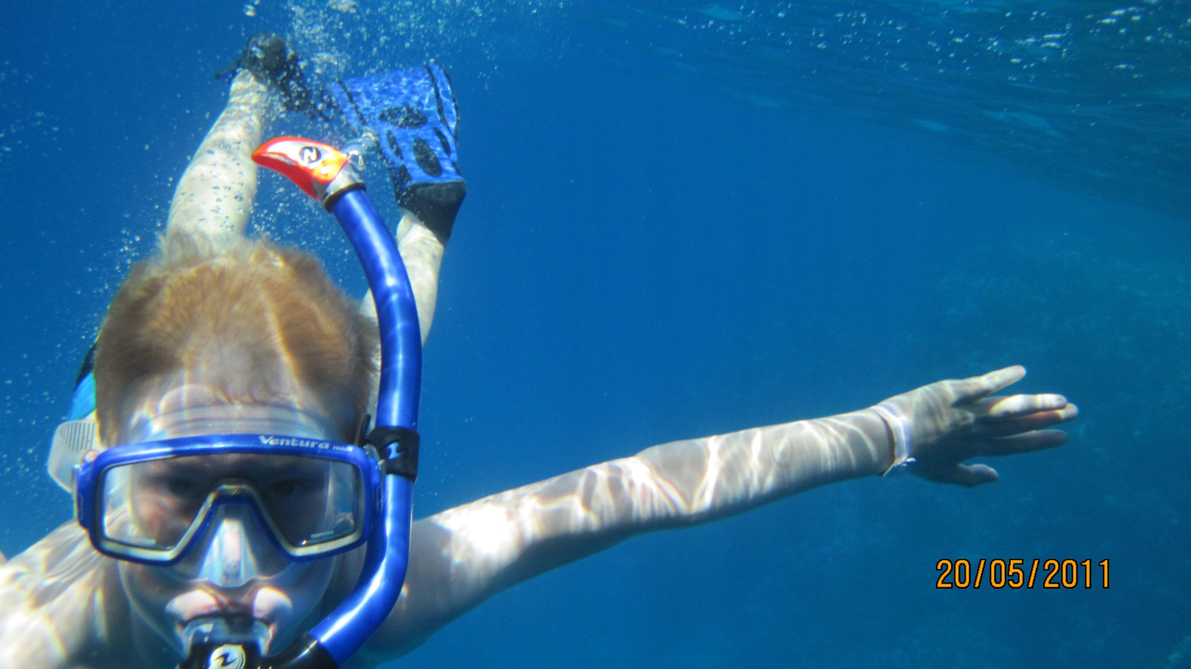

Slide 27
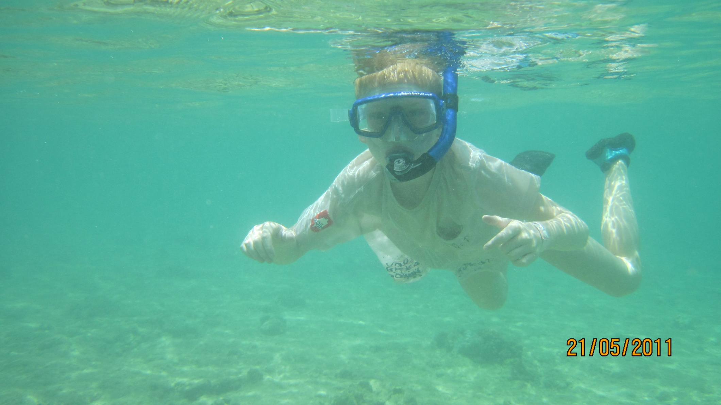

Slide 28
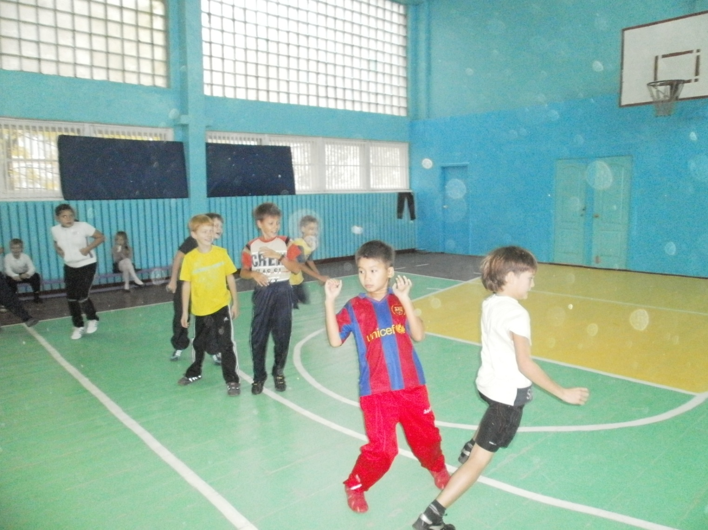
Играем…

Slide 29
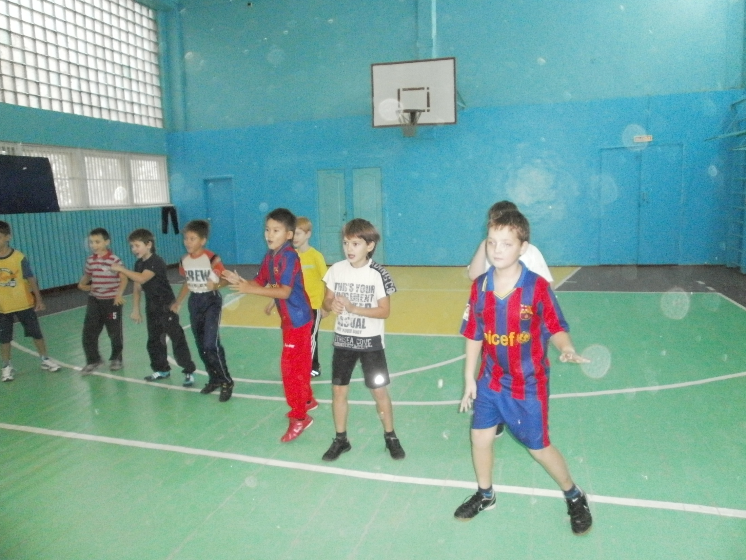

Slide 30
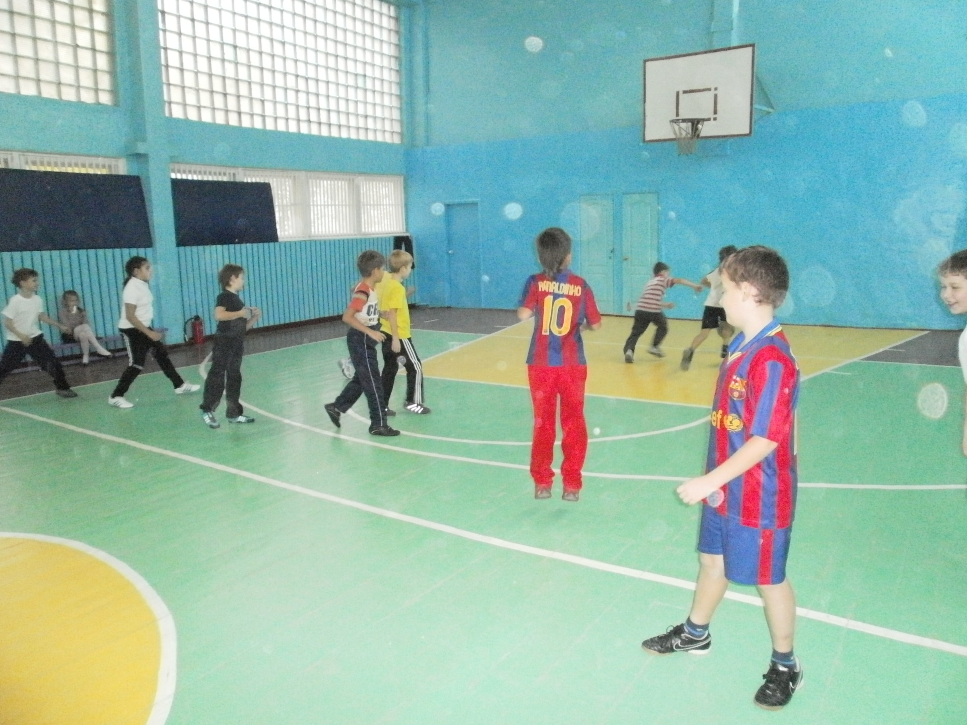

Slide 31
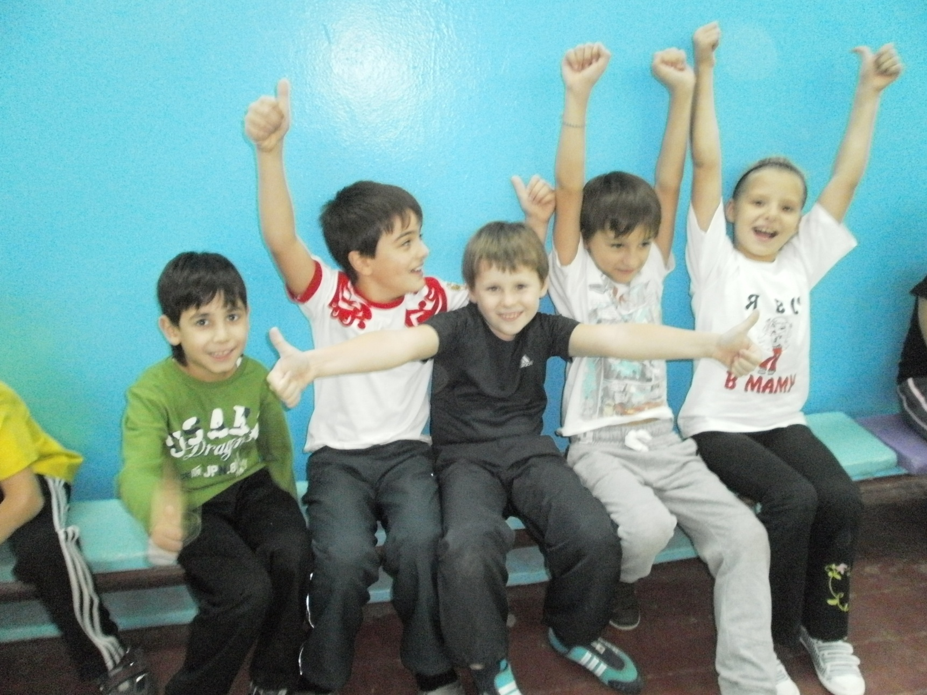
А так болеем!

Slide 32
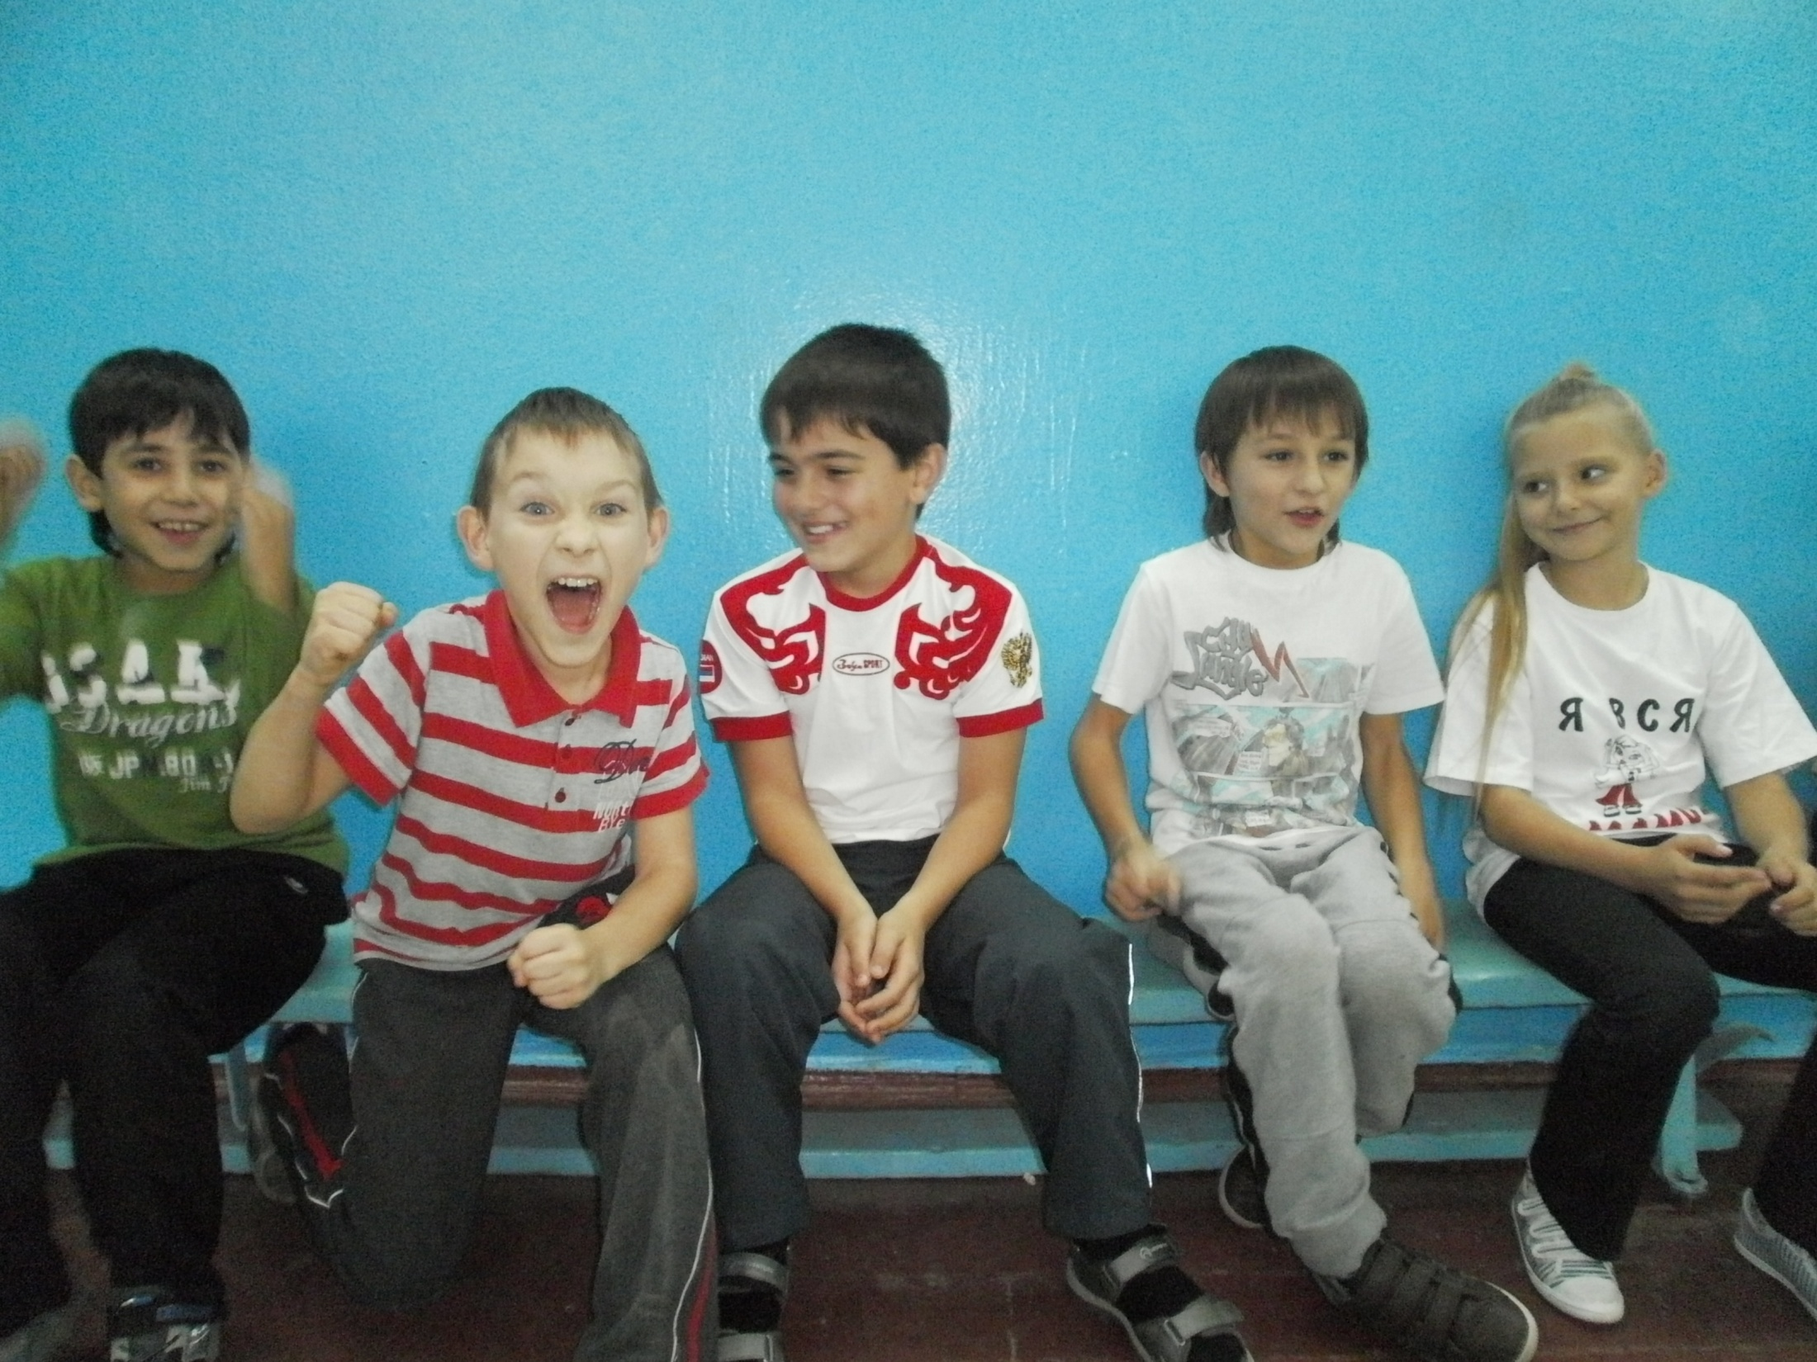

Slide 33
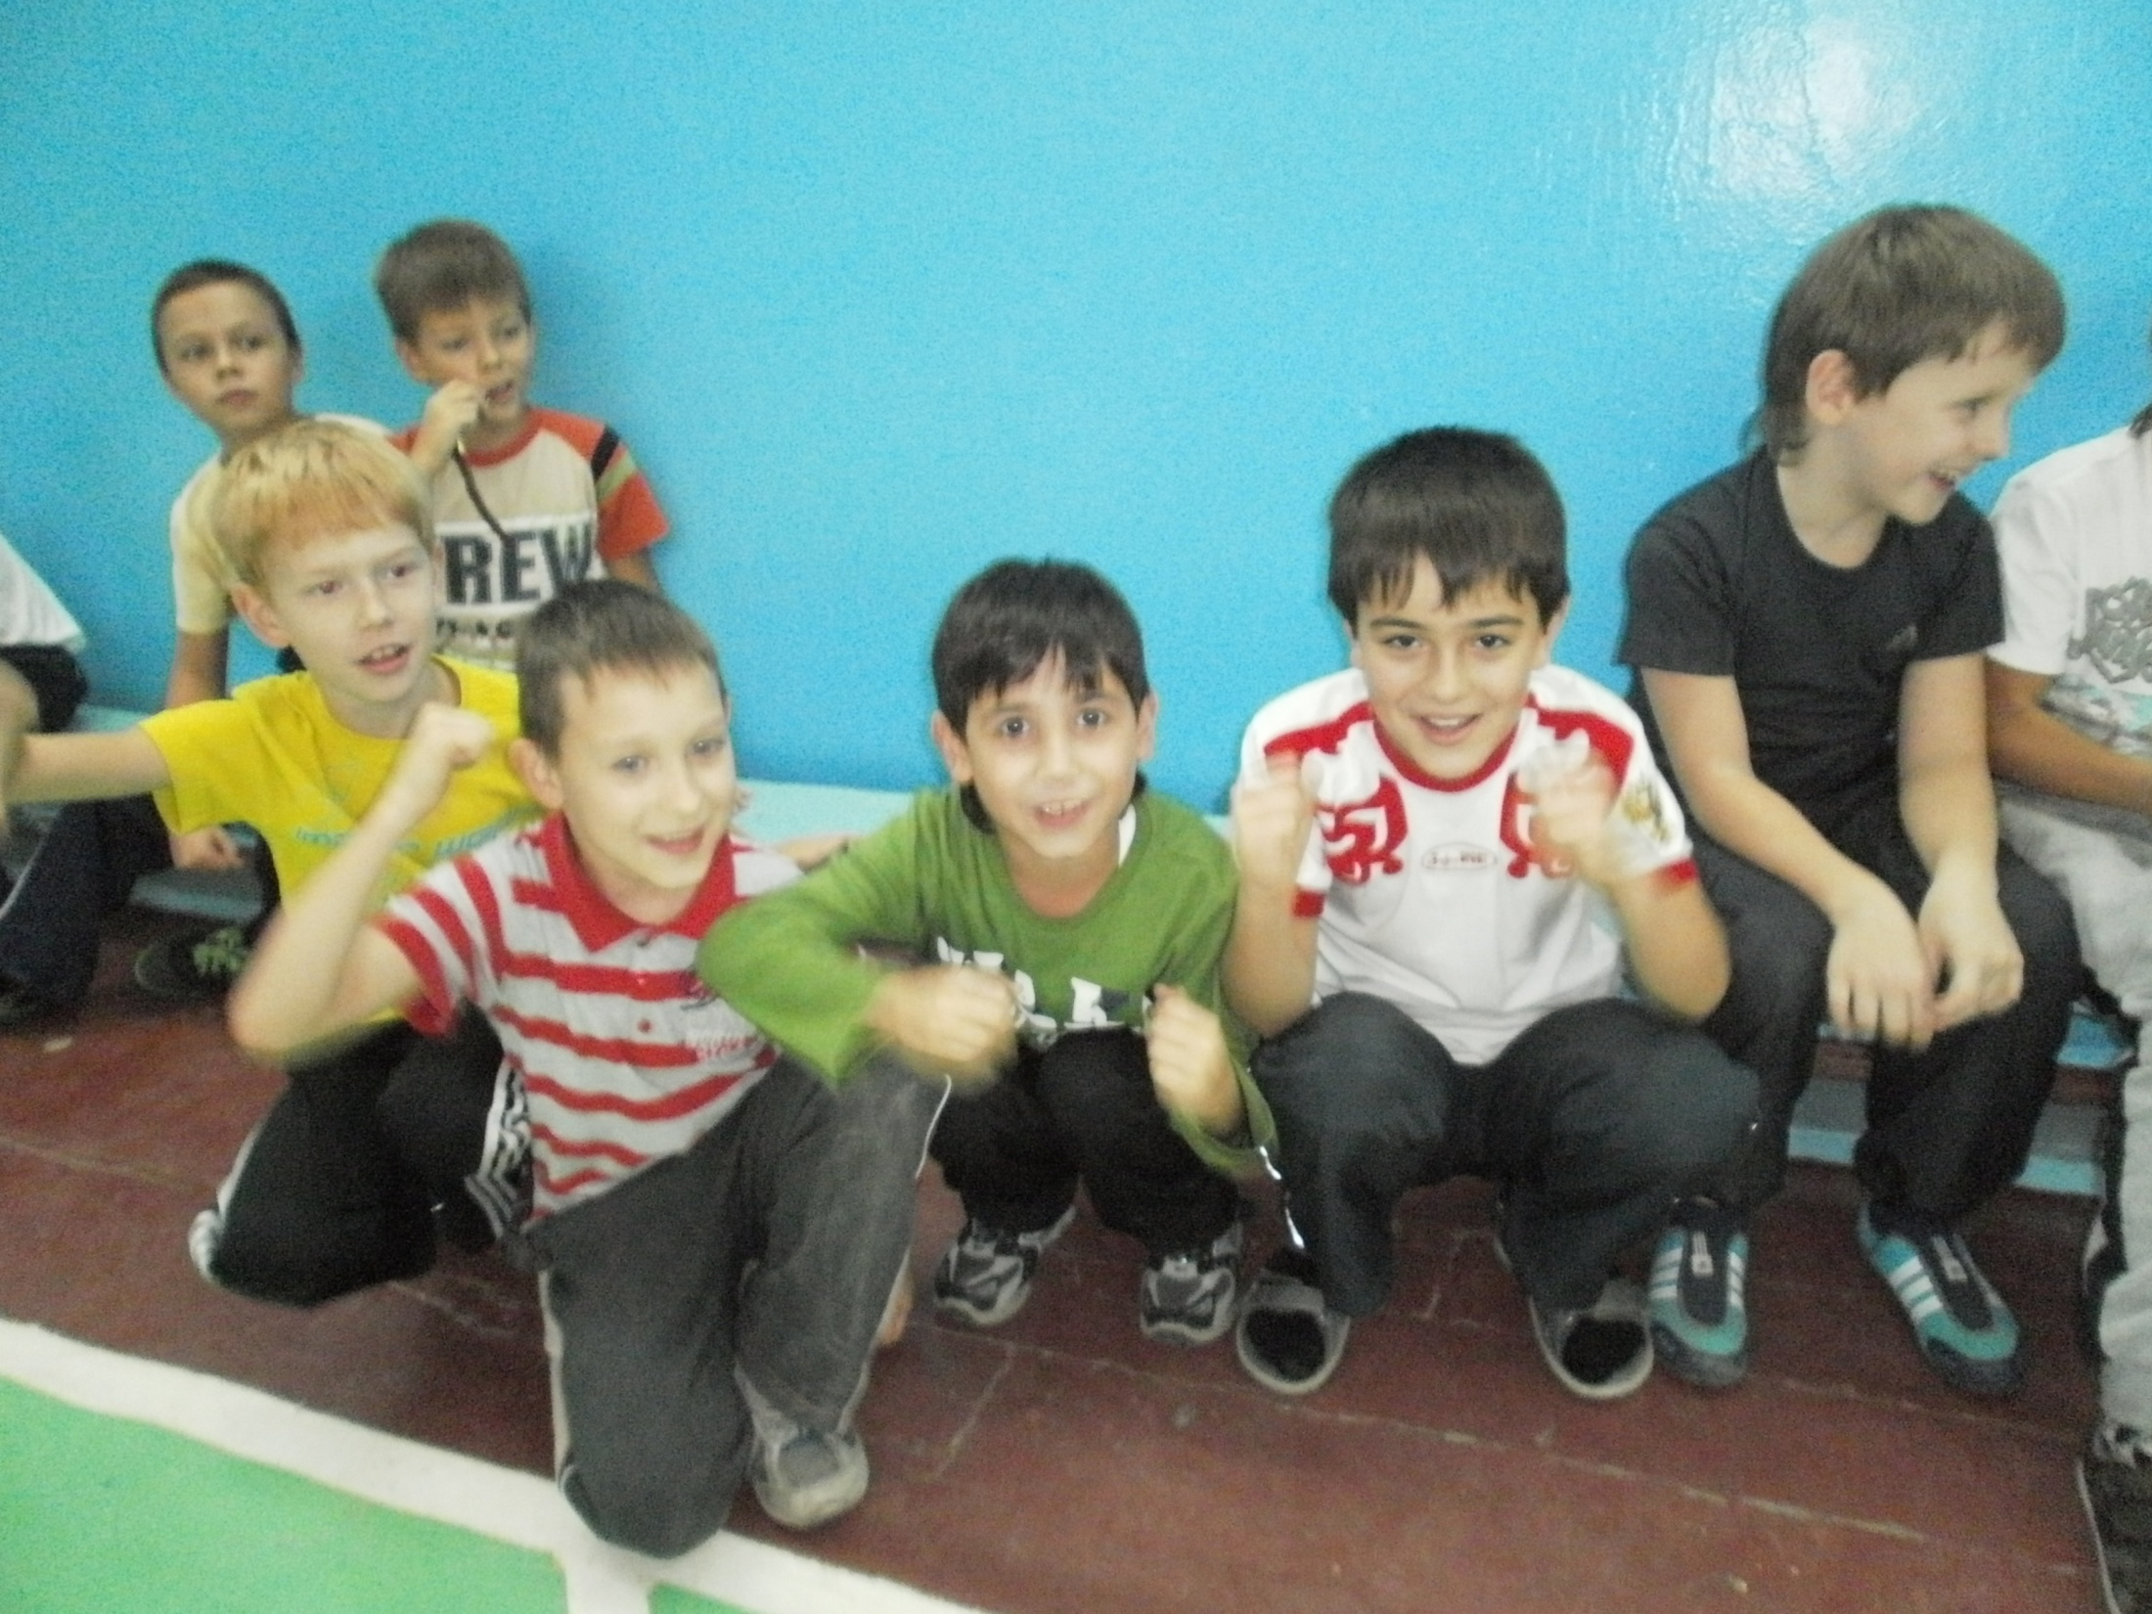

Slide 34
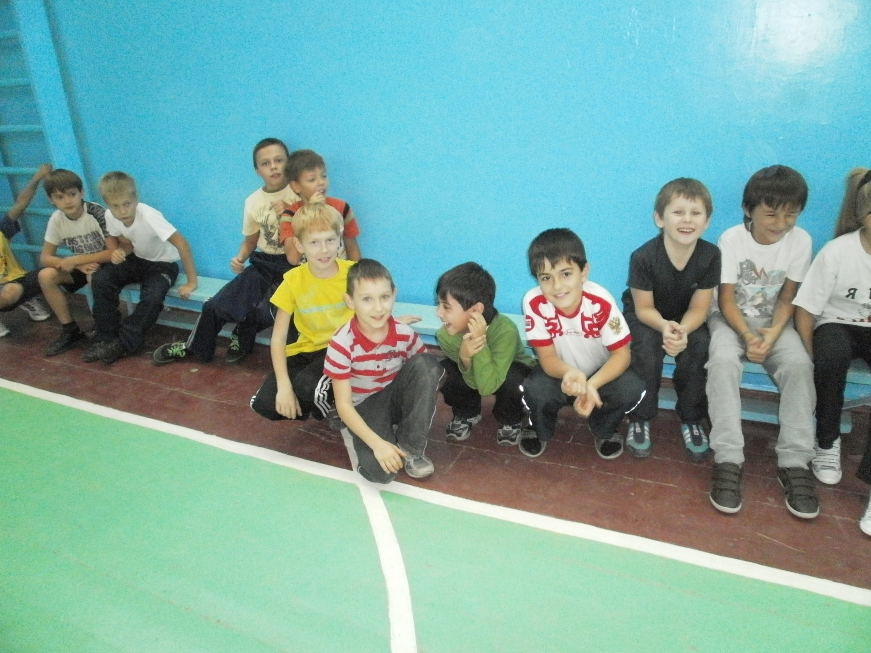

Slide 35
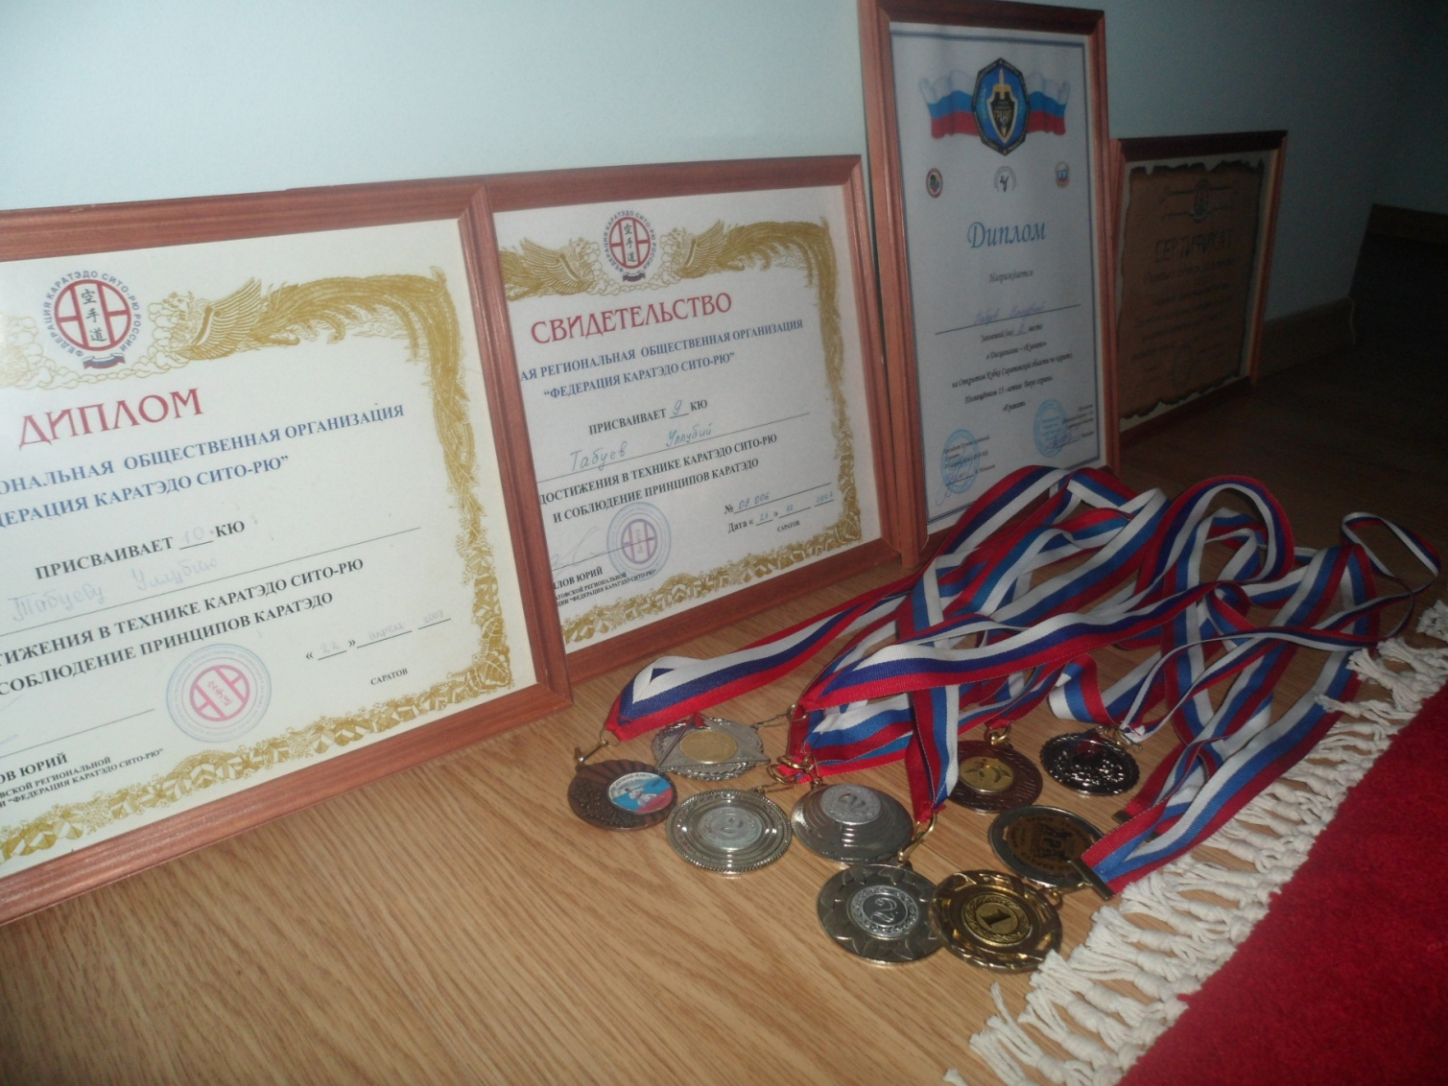
Наши спортивные достижения

Slide 36
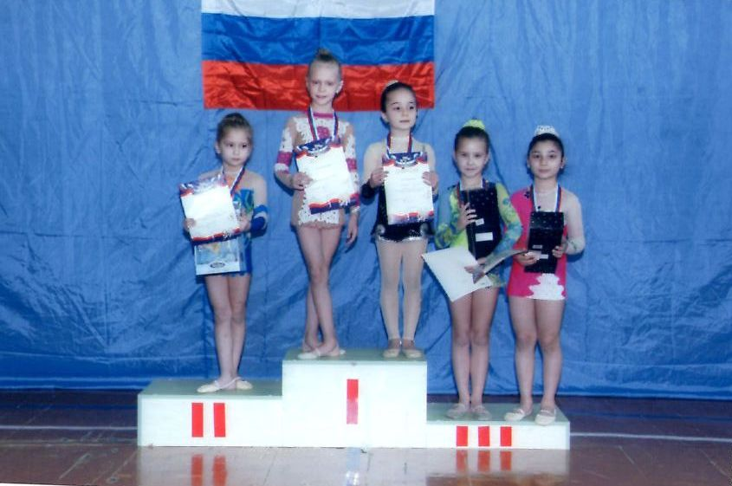

Slide 37



Slide 38


Slide 39

Юные артисты!

Slide 40


Slide 41


Slide 42


Slide 43


Slide 44


Slide 45


Slide 46


Slide 47


Slide 48


Slide 49


Slide 50


Slide 51
Музыкальная страничка

Slide 52


Slide 53


Slide 54


Slide 55


Slide 56


Slide 57


Slide 58

До новых встреч!

